Slide 1
(CASE STUDIES) प्रकरण अध्ययन
निरीक्षक: किशन लाल 01 वी वाहिनी, रा.आ.मो.बल

Slide 2
उद्देश्य
इस पाठ को पूरा करने पर, आप इसके बारे में जान पाएंगे: -
चेन्नई शहरी बाढ़ – 2015
केरल बाढ़ – 2018
FWR प्रशिक्षण/ऑपरेशन्स में रेस्क्यू कार्यकर्ताओं की मौत का विश्लेषण, जिसमें मुंडली और ODRAF घटना शामिल है।

Slide 3
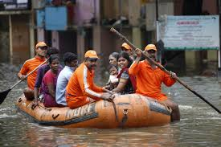
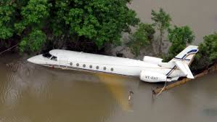
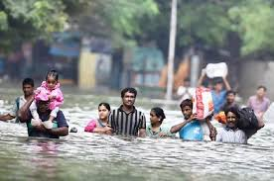
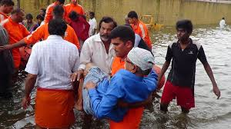
चेन्नई बाढ़ - 2015

Slide 4
बाढ़
भारत में बाढ़ एक बार-बार आने वाली घटना रही है। यह जीवन, संपत्ति, आजीविका प्रणालियों, बुनियादी ढांचे और सार्वजनिक सुविधाओं को भारी नुकसान पहुँचाती है। भारत के उच्च जोखिम और संवेदनशीलता को इस तथ्य से उजागर किया जाता है कि 3290 लाख हेक्टेयर भौगोलिक क्षेत्र में से 40 मिलियन हेक्टेयर क्षेत्र बाढ़ प्रवण है। बाढ़ के कारण हर साल औसतन 75 लाख हेक्टेयर भूमि प्रभावित होती है, 1600 लोगों की जान जाती है और फसलों, घरों और सार्वजनिक सुविधाओं को 1805 करोड़ रुपये का नुकसान होता है।

Slide 5
कारण
मानसून के मौसम के दौरान भारी बारिश के कारण, नदियाँ जलग्रहण क्षेत्रों से भारी तलछट भार लाती हैं। ये, नदियों की अपर्याप्त वहन क्षमता के साथ मिलकर, बाढ़ का कारण बनते हैं। जल निकासी में जाम। नदी - तटों का कटाव। चक्रवात, चक्रवाती परिसंचरण और बादल फटने के कारण अचानक बाढ़ आती है और भारी नुकसान होता है।

Slide 6
बाढ़ से होने वाले नुकसान
जीवन की हानि और संपत्ति को होने वाला नुकसान।
बाढ़ के मैदानों में रहने वाले लोगों के मन में असुरक्षा और भय की भावना एक बड़ी चिंता का कारण है।
बाढ़ के बाद के प्रभाव।
बचे हुए लोगों की पीड़ा।
महामारियों का फैलाव।
पेयजल, आवश्यक वस्तुएँ और दवाइयों की अनुपलब्धता।
आवासों की हानि आदि।

Slide 7
लगातार....
शहरों और कस्बों में बाढ़ एक हालिया घटना है जिसके कारण -
कम समय में भारी वर्षा की घटनाओं में वृद्धि। जलमार्गों का अंधाधुंध अतिक्रमण। नालियों की अपर्याप्त क्षमता और। जल निकासी के रखरखाव की कमी।

Slide 8
आईएमडी रिपोर्ट(IMD REPORT)
आईएमडी ने दिनांक 26.11.2015 को अपनी चेतावनी के माध्यम से सूचित किया कि बंगाल की खाड़ी के दक्षिण पूर्व में एक कम दबाव का क्षेत्र बन रहा है।
आईएमडी ने 29.11.2015 की अपनी रिपोर्ट में सूचित किया कि बंगाल की खाड़ी के दक्षिण-पश्चिम में एक और कम दबाव का क्षेत्र बनेगा। उपरोक्त कम दबाव वाले क्षेत्रों के कारण चेन्नई, तिरुवल्लूर, कांचीपुरम, कुड्डालोर, विलुप्पुरम, नागपट्टिनम और थूथुकुडी जिलों में व्यापक बारिश हुई।
विशेष रूप से 1.12.2015 को, तांबरम(494.20 मिमी), चेबराम्बक्कम(475 मिमी), तिरुकझुकुंद्रम (441.40 मिमी), मरक्कनम(421 मिमी) में 400 मिमी से अधिक बारिश देखी गई।

Slide 9
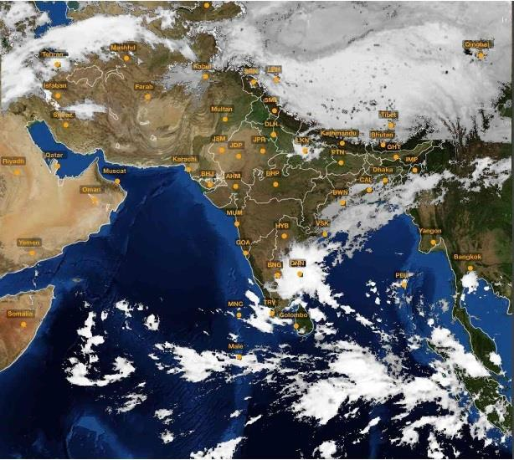
01.12.2015 को कम दबाव वाले क्षेत्र के लैंडफॉल की उपग्रह छवि

Slide 10
लगातार....
दिसंबर 2015 के पहले सप्ताह में तमिलनाडु के कई हिस्सों में अभूतपूर्व मूसलाधार बारिश हुई, जिससे चेन्नई महानगरीय क्षेत्र क्षेत्र और इसके आसपास के कांचीपुरम और तिरुवल्लूर जिलों के साथ-साथ कुड्डालोर, थूथुकुडी और थिरुनेलवेली में बाढ़ आ गई।

Slide 11
01.12.2015 से 05.12.2015 की अवधि के दौरान जिलावार प्राप्त वर्षा
क्रम संख्या | जिला | 5 दिनों के लिए वास्तविक वर्षा | 5 दिनों तक सामान्य वर्षा | अधिकता %
 |  | (मिमी में)
1 | चेन्नई | 399.0 | 40.6 | + 883 %
2 | कांचीपुरम | 467.2 | 34.5 | + 1254 %
3 | तिरुवल्लूर | 335.2 | 34.8 | + 863 %
4 | कुड्डालोर | 274.8 | 49.9 | + 451%
5 | नागपट्टिनम | 263.1 | 73.9 | + 256 %
6 | विल्लुपुरम | 240.0 | 27.8 | + 764 %
चेन्नई, कांचीपुरम और तिरुवल्लूर जिलों में बारिश के सामान्य स्तर से क्रमशः 2.5, 3.8 और 3.2 गुना अधिक बारिश हुई।
कुड्डालोर जिले में सामान्य से 1.9 गुना बारिश हुई, जबकि नागपट्टिनम और विल्लुपुरम में सामान्य से 2.5 गुना अधिक बारिश हुई।

Slide 12
लगातार....
बारिश के इस अभूतपूर्व स्तर का परिणाम तत्काल और विनाशकारी था, जिसमें प्रमुख जल निकाय भर गए और प्रमुख नदियों, अड्यार, कूवम और कोसाथलैयार जैसी प्रमुख नदियों में बहने लगे। इसके साथ ही शहर में हुई भारी वर्षा अड्यार नदी में नहीं समा सकी। इसने चेन्नई शहर के घनी आबादी वाले क्षेत्र विशाल जलराशि से घिरे घरों के द्वीपों में बदल गए, जिसमें सड़कें और गलियां कई फीट पानी से भर गईं।

Slide 13
लगातार....
इस बाढ़ ने इन क्षेत्रों की बड़ी शहरी आबादी को भारी कठिनाई में डाल दिया और सार्वजनिक एवं निजी संपत्तियों को गंभीर नुकसान पहुँचाया।
बाढ़ का पानी चेन्नई और अन्य जिलों के कई क्षेत्रों में बड़ी संख्या में घरों में घुस गया और कुछ दिनों तक वहीं बना रहा, जिससे निवासियों को घर खाली करने और ऊपरी मंजिलों या सुरक्षित स्थानों पर जाने के लिए मजबूर होना पड़ा।

Slide 14
लगातार....
इससे फर्नीचर, कारें, दोपहिया वाहन और अन्य घरेलू टिकाऊ संपत्तियों का पूरी तरह से नुकसान हुआ।
व्यापक बाढ़ के कारण हवाई अड्डा और शीर्ष ऑटोमोबाइल कंपनियों की फैक्ट्रियाँ बंद हो गईं, तथा पानी में डूबी पटरियों पर भरी हुई यात्री गाड़ियाँ रुक गईं।
भारतीय नौसेना का अरक्कोनम में स्थित एयर बेस — जो चेन्नई से 70 किमी पश्चिम में है — को व्यावसायिक उड़ानों के लिए तैयार किया गया ताकि नागरिक हवाई अड्डे पर फंसे सैकड़ों यात्रियों को बाहर निकाला जा सके, जिसे दिसंबर तक बंद रखा गया है।

Slide 15
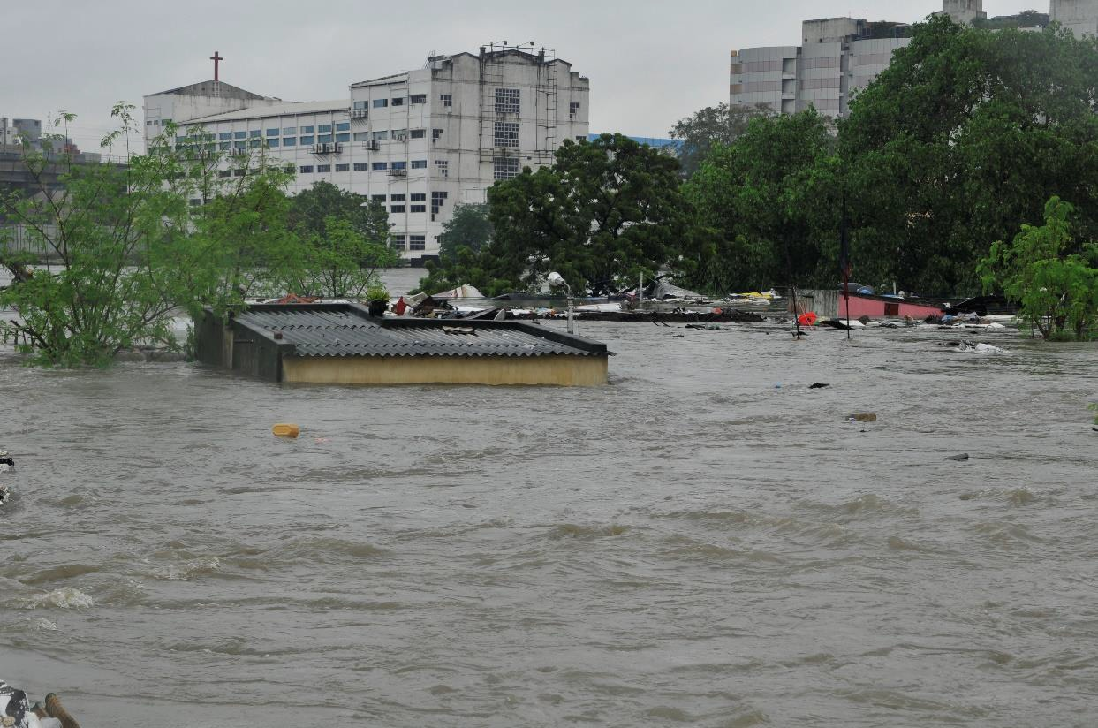
अड्यार नदी के पास डूबे हुए मकान

Slide 16
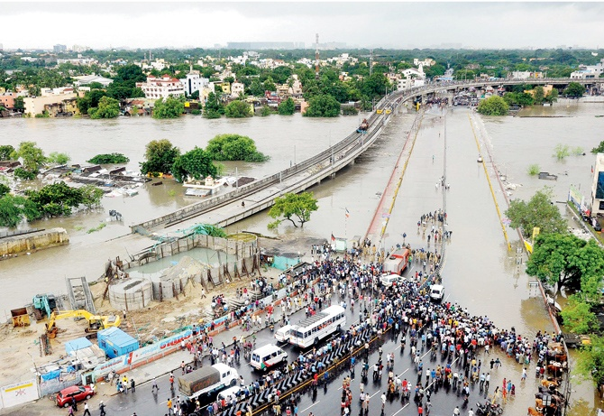
सैदापेट ओवरब्रिज बाढ़ में डूबा हुआ

Slide 17
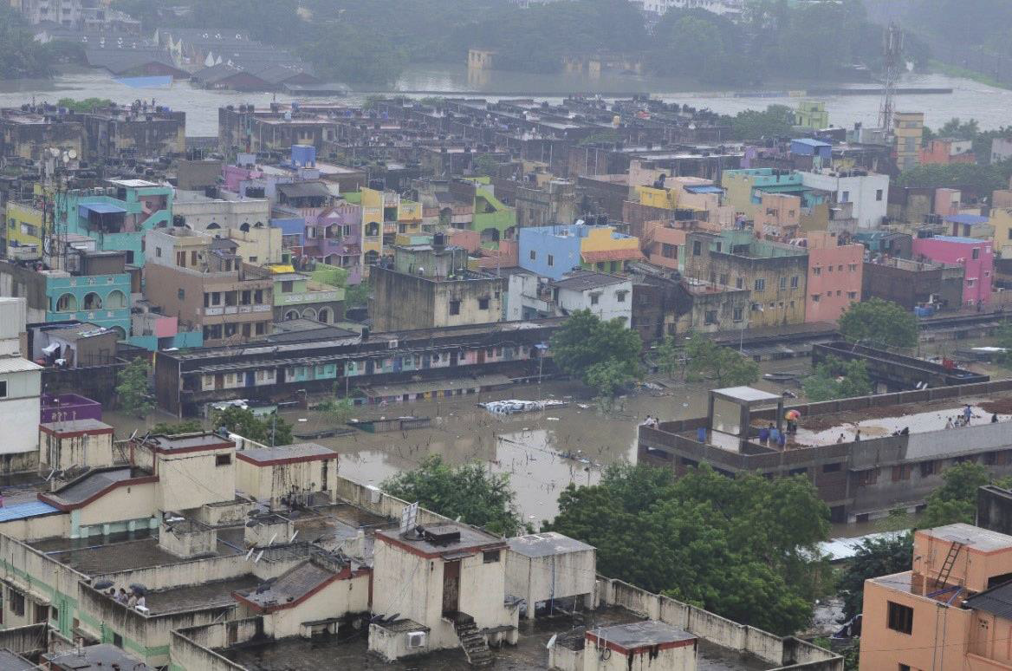
कोट्टुरपुरम में जलमग्न घर

Slide 18
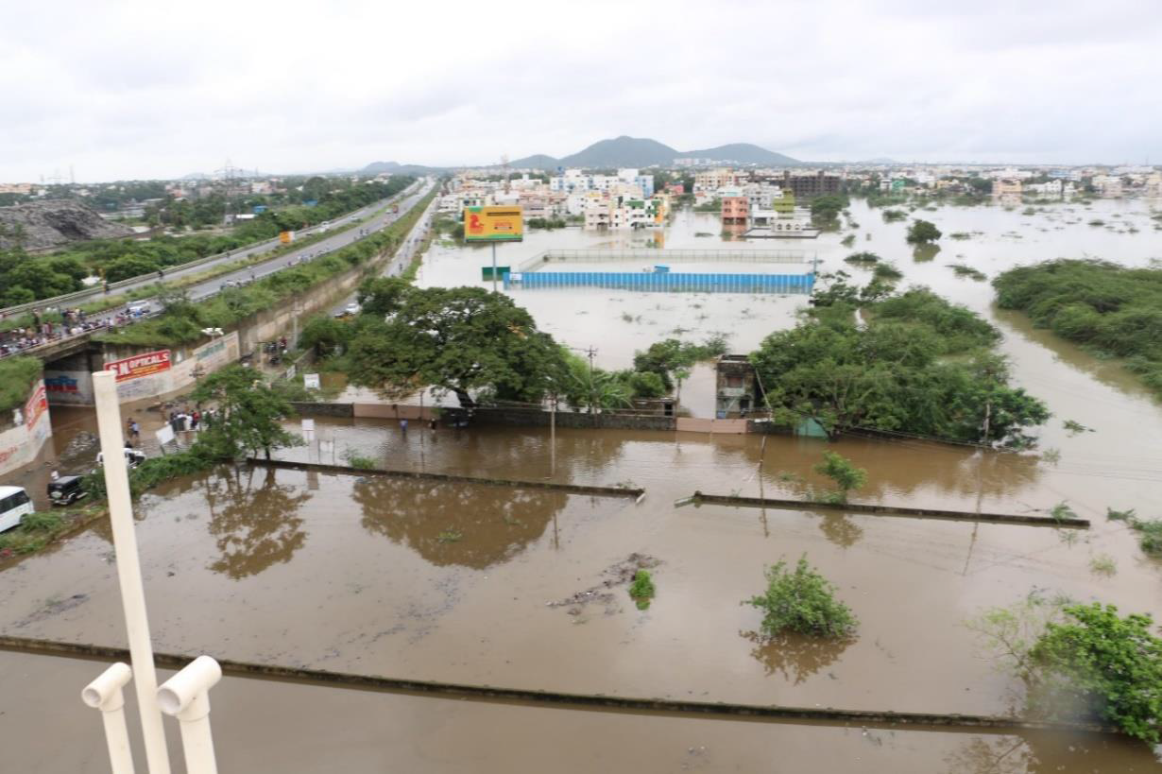
पेरुंगलाथुर में बाढ़ के कारण जलभराव

Slide 19
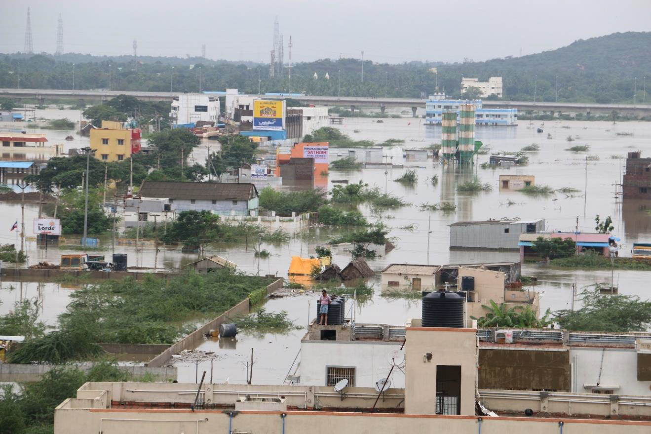
तांबरम में डूबे हुए घर

Slide 20
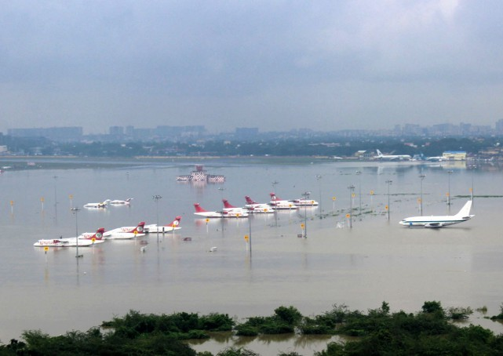
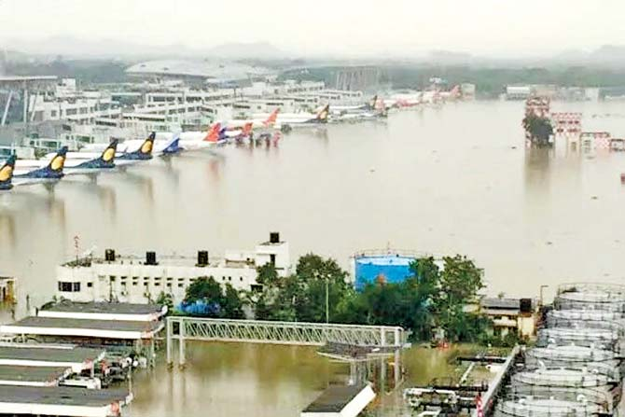
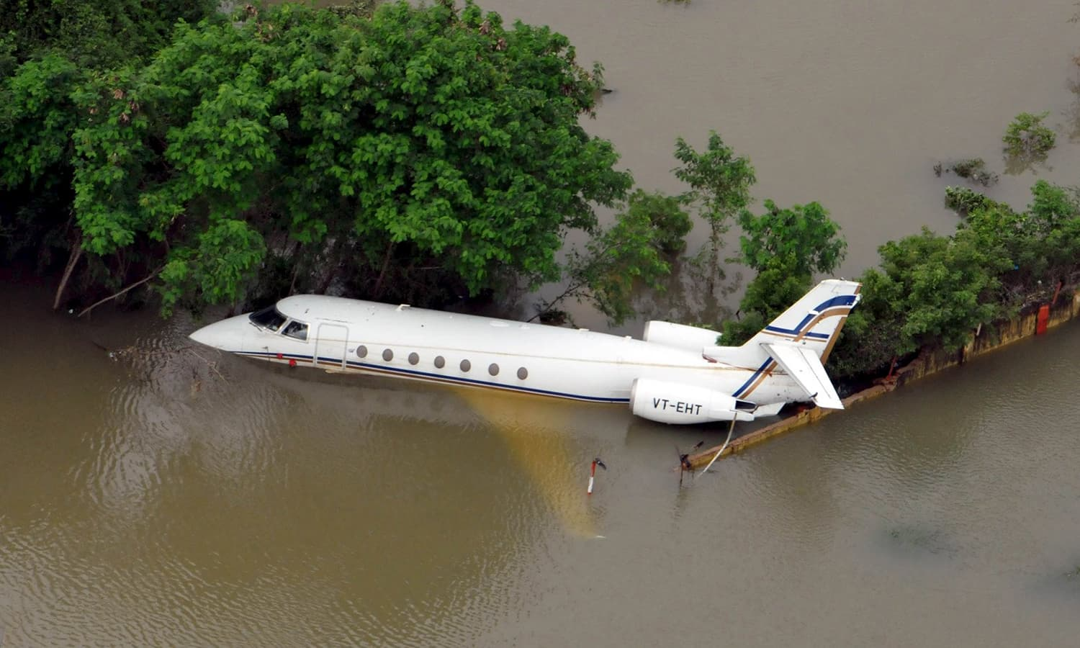
बाढ़ग्रस्त चेन्नई हवाई अड्डा

Slide 21
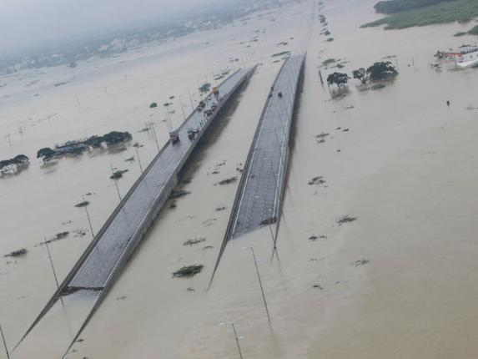
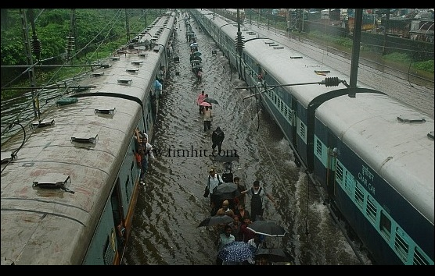
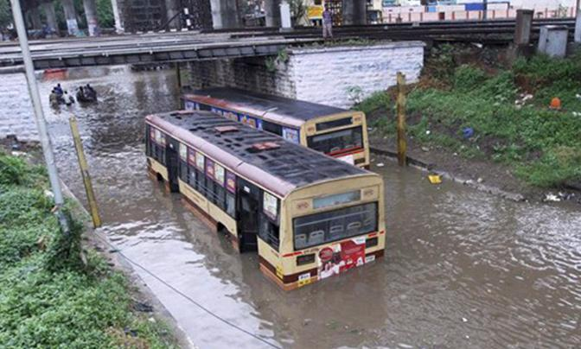
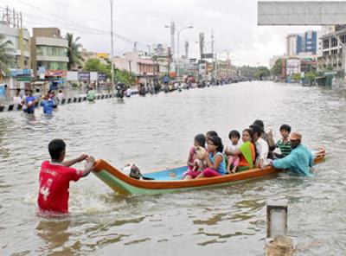
परिवहन में व्यवधान

Slide 22
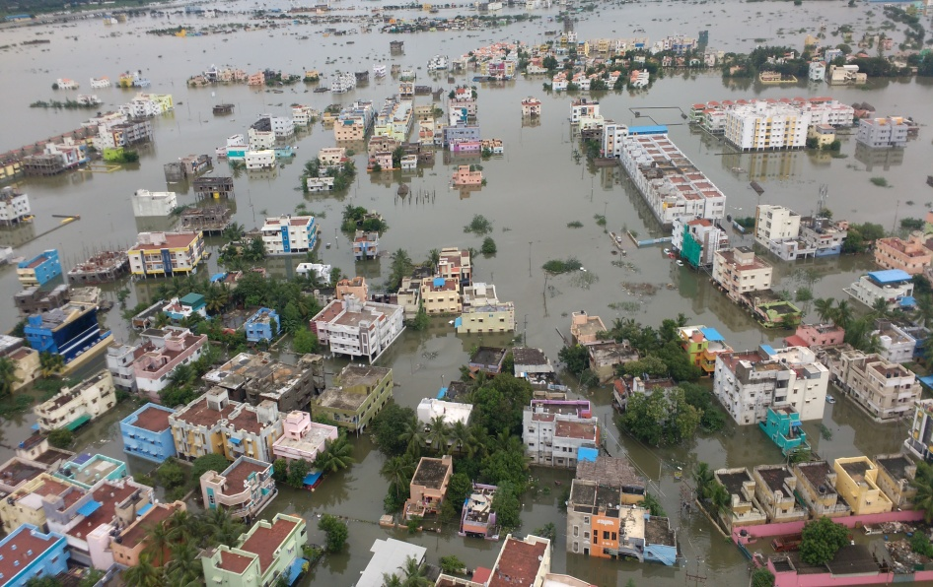
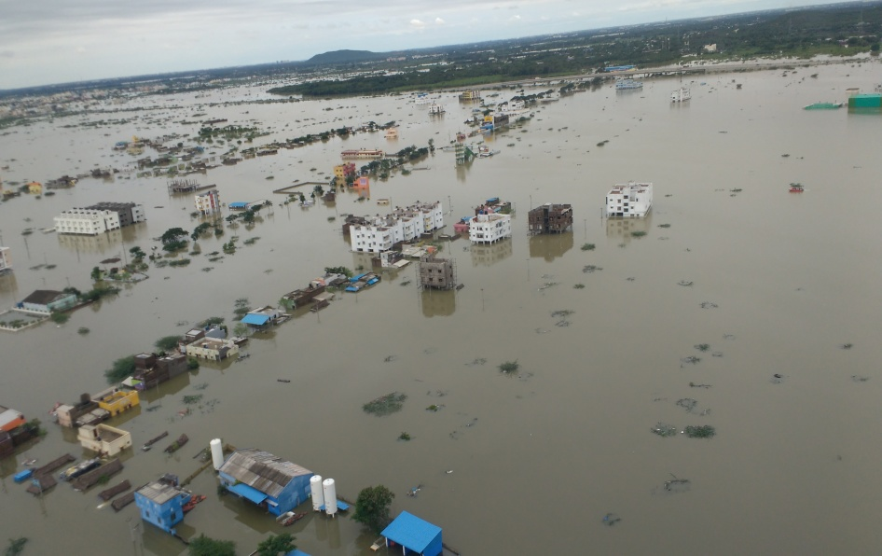
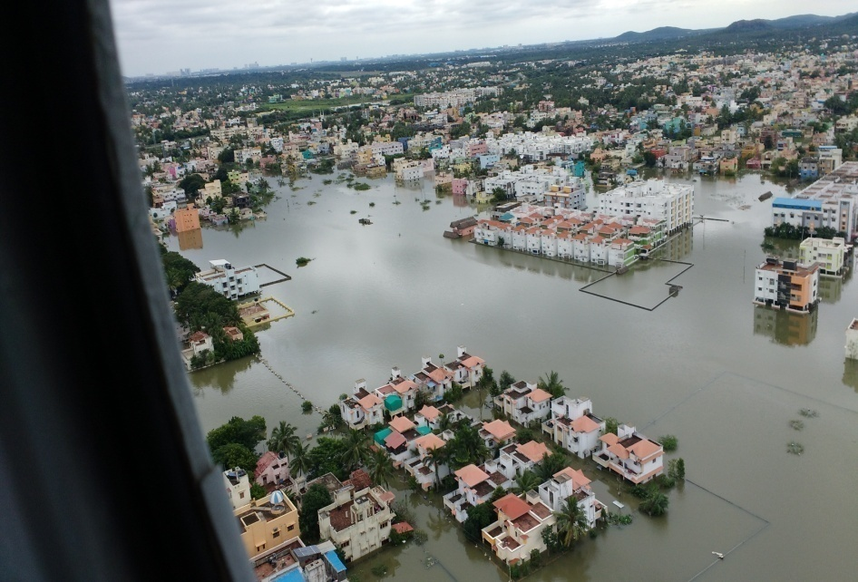
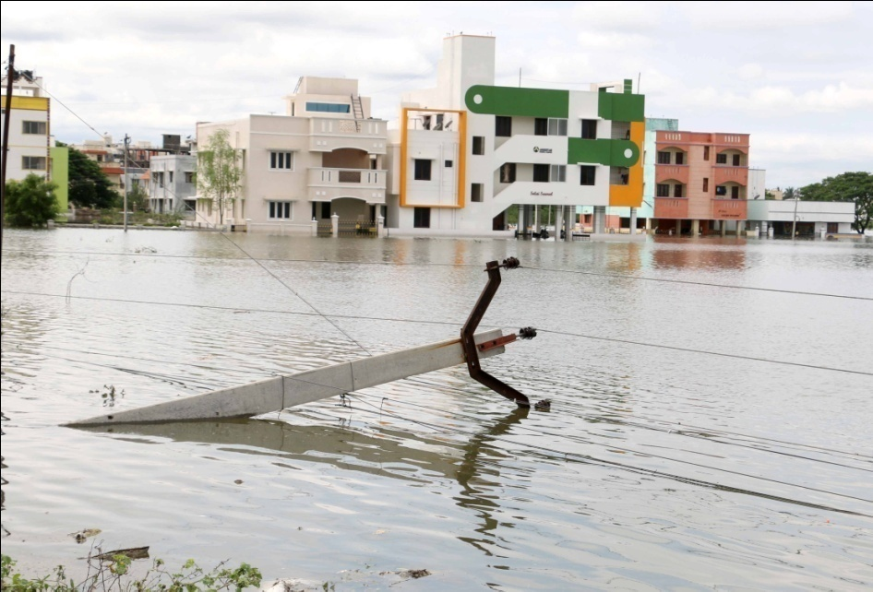
कांचीपुरम जिले में बाढ़ से नुकसान

Slide 23
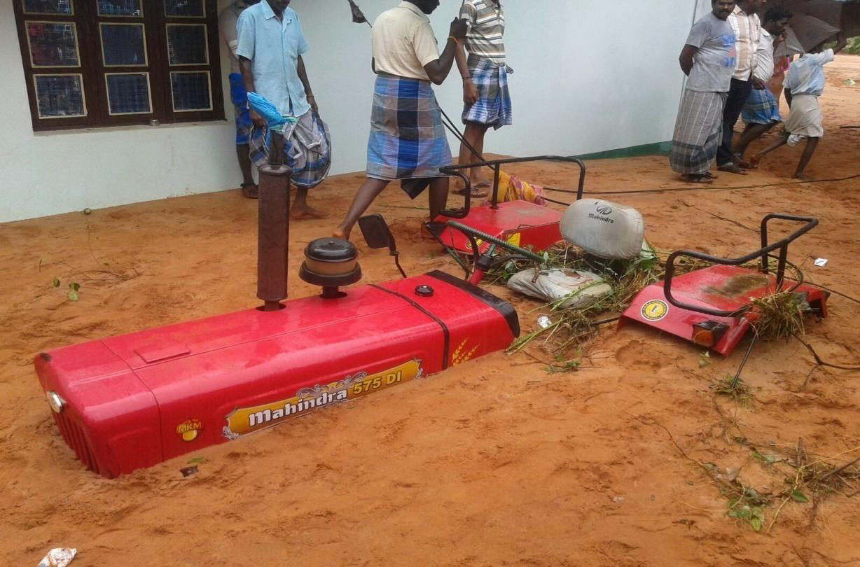
कुड्डालोर जिले के पनरुति में विसूर में बाढ़

Slide 24
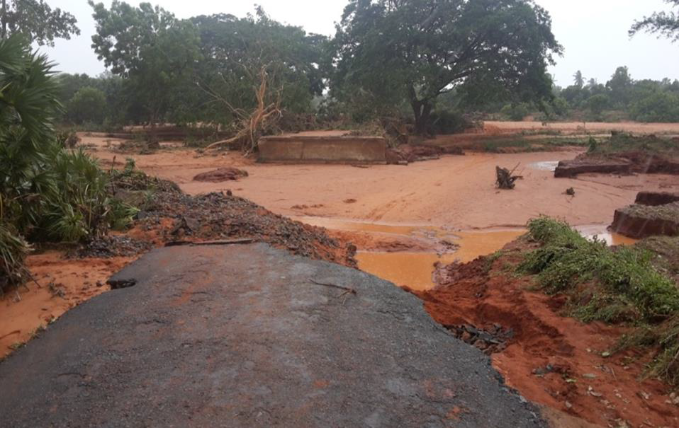
कुड्डालोर में मेलिरुप्पु से कीलिरुपप्पू रोड में दरार

Slide 25
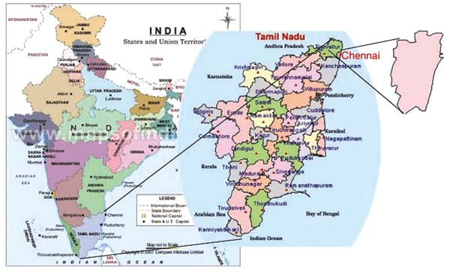
चेन्नई जिला

Slide 26
भौगोलिक विशेषता
चेन्नई शहर का क्षेत्रफल | 426 वर्ग किलोमीटर
प्रमुख जल मार्ग | अड्यार नदी, कूवम नदी, कोसस्थलैयार नदी, माम्बलम नहर, कैप्टन कॉटन नहर, ओट्टेरी नाला, विरुगमबक्कम नहर।
तूफ़ानी जल निकासी नाला | 7,351 नालियाँ
वार्षिक औसत वर्षा | 958.5 मिमी/वर्ष
नवंबर में औसत वर्षा | 513.9 मिमी

Slide 27
वर्षा
नवंबर 2015 को पिछले 100 वर्षों का सबसे वर्षावान महीना दर्ज किया गया, जिसमें 1113.80 मिमी वर्षा हुई। इससे पहले 1918 में चेन्नई में 1088.40 मिमी वर्षा दर्ज हुई थी, जो अब तक अधिकतम बनी हुई है।
02.12.2015 को अधिकतम वर्षा 319.60 मिमी दर्ज की गई।
17.11.2015 और 01.12.2015 के दौरान चेबराम्बक्कम, रेड हिल्स और पूंडी जलाशय से छोड़े गए अतिरिक्त जल छोड़े जाने के परिणामस्वरूप कूवम नदी, अड्यार नदी, बकिंघम नहर और कोसस्थलियार नदी बेसिन में जल स्तर में उच्च वृद्धि के कारण सामान्य जीवन प्रभावित हुआ।

Slide 28
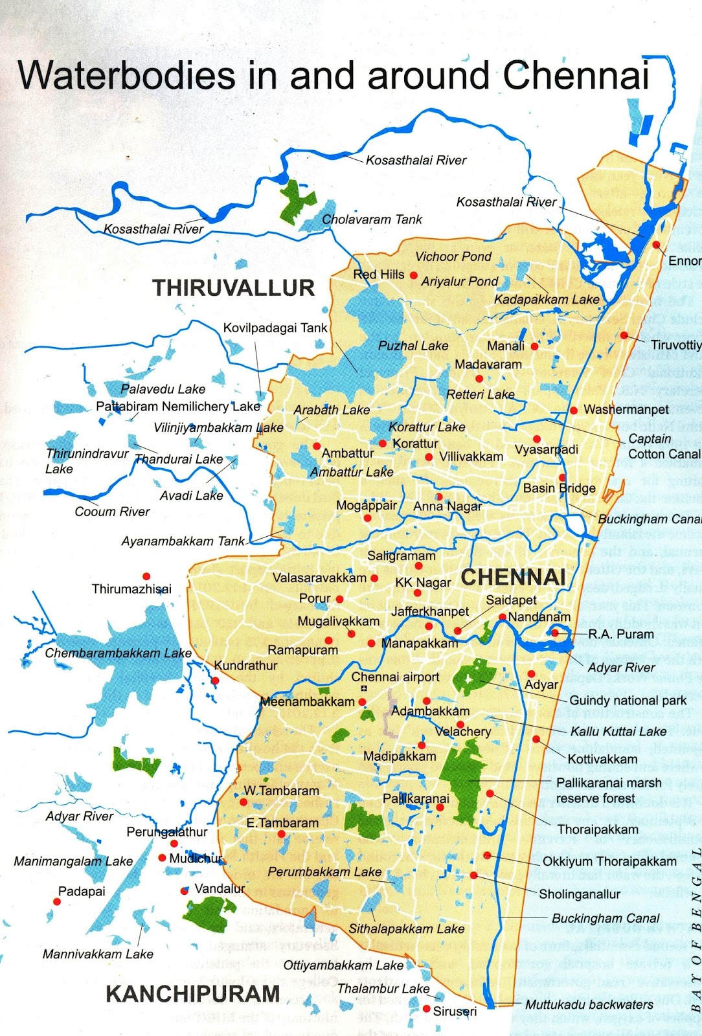
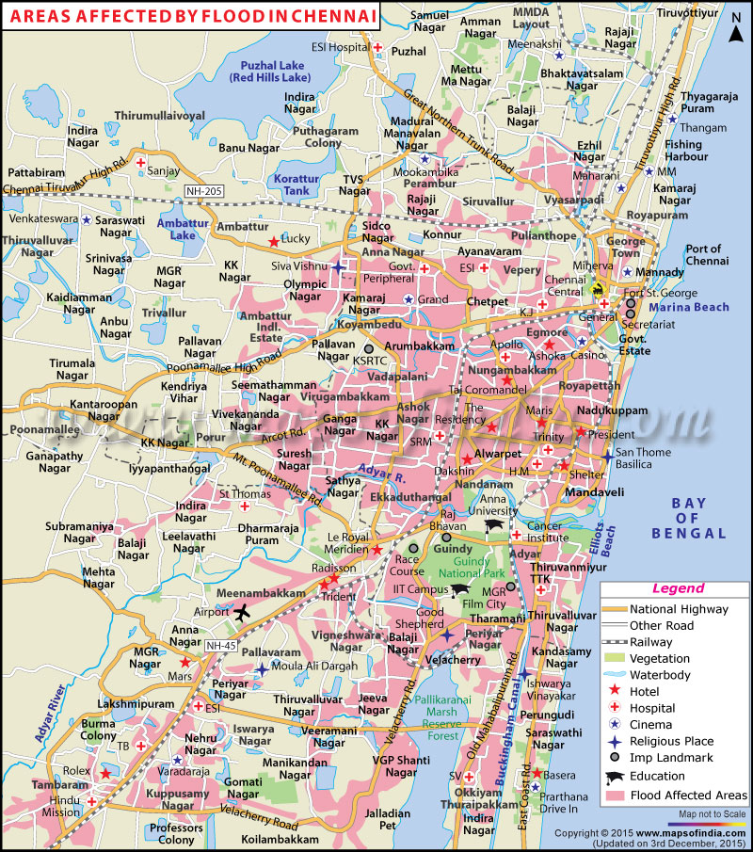
चेन्नई का बाढ़ प्रभावित क्षेत्र

Slide 29
चेन्नई जिले और कांचीपुरम जिले में नुकसान
मानव जीवन की हानि | 38
पशुधन की हानि | 1
झोपड़ियाँ क्षतिग्रस्त | 18
घर जलमग्न | 529505
आंशिक रूप से क्षतिग्रस्त कैटमरान | 47
पूर्ण रूप से क्षतिग्रस्त कैटमरान | 2
पूरी तरह से क्षतिग्रस्त एफआरपी वल्लम | 2
आंशिक रूप से क्षतिग्रस्त एफआरपी वल्लम | 58
आंशिक रूप से क्षतिग्रस्त मशीनीकृत नावें | 6
पूरी तरह से क्षतिग्रस्त मशीनीकृत नावें | 313
मछली पकड़ने के जाल | 5
ओबीएम इंजन | 1030
जल निकायों में दरारें | 24
सड़के | 39.6 Km
मानव जीवन की हानि | 72
पशुधन की हानि | 3213
झोपड़ियाँ क्षतिग्रस्त | 8643
घर जलमग्न | 325637
कृषि फसलें | 11783
बागवानी फसलें | 301
आंशिक रूप से क्षतिग्रस्त कैटमरान | 140
आंशिक रूप से क्षतिग्रस्त एफआरपी वल्लम | 52
मछली पकड़ने के जाल | 2676
ओबीएम इंजन | 77
मछली फार्म और झींगा फार्म प्रभावित | 60
जल निकायों में दरारें | 1513
सड़के | 1747 Km
पुलिया और पुल | 1062
बिजली के खंभे | 203
ट्रांसफॉर्मर | 358

Slide 30
तिरुवल्लूर जिले और थूथुकुडी जिले में नुकसान
मानव हानि | 54
पशुधन की हानि | 2302
घर/झोपड़ियाँ क्षतिग्रस्त | 25408
घर जलमग्न | 200321
कृषि फसल | 19282.25 Ha
बागवानी फसल | 1514 Ha
मछली पकड़ने की नौकाएं | 725
सड़क की लंबाई | 1258 km
पुल/पुलिया/कॉजवे | 62
टैंक में टूटान | 127
बिजली के खंभे | 278
ट्रांसफार्मर | 1
मानव जीवन की हानि | 4
पशुधन की हानि | 101
झोपड़ियाँ क्षतिग्रस्त | 2421
घर जलमग्न | 17800
पक्के मकान आंशिक रूप से क्षतिग्रस्त | 76
कृषि फसलें | 30210 Ha
बागवानी फसलें | 9527 Ha
सड़कें | 688.91 km
पुल, पुलिया और कॉजवे | 96
टैंकों में टूटान | 13
बिजली के खंभे | 116

Slide 31
एनडीआरएफ की तैनाती
इस वर्ष की उत्तर-पूर्वी मानसून को वर्षा की तीव्रता और हुई तबाही के आधार पर 02 चरणों में विभाजित किया जा सकता है। पहला चरण 9 नवंबर से 19 नवंबर 2015 तक रहा, जबकि दूसरा चरण 01 दिसंबर से 08 दिसंबर 2015 तक चला। कमान्डेंट 04 बटालियन और DIG/SZ को CRA/स्टेट रिलीफ कमिश्नर कार्यालय, श्री अतुल्य मिश्रा, IAS से प्राप्त टेलीफोनिक अनुरोधों के अनुसार, पहले चरण में कुल 15 टीमें तैनात की गईं; जिसमें 04 बटालियन अरक्कोनम से 11 टीमें और गुंटूर से 04 टीमें शामिल थीं।

Slide 32
एनडीआरएफ के पास उपलब्ध संसाधन
25 एचपी की क्षमता वाली ओबीएम। लाइफ जैकेट। लाइफ बॉय। बचाव रस्सियाँ। फ्लोटिंग पंप। परिचालन क्षेत्र में प्रकाश समर्थन के लिए इन्फ्लेटेबल प्रकाश टावर। सीएसएसआर उपकरण। जनरेटर सेट। एमएफआर किट्स।

Slide 33
एनडीआरएफ की तैनाती का पहला चरण
Sl No. | Team No | Team Leader | Location | Date
 |  |  |  | From | To
1 | 4A | SI/E Md.Warsi | Chennai | 16.11.15 | 18.11.15
2 | 4C | Insp/E A.K.Amar | Neyveli, Cuddalore | 09.11.15 | 16.11.15
 |  |  | Tambaram | 17.11.15 | 18.11.15
3 | 4D | Insp/E S.K.Datekar | Maruthavallipuram, Tiruvallur | 09.11.15 | 10.11.15
4 | 4E | Insp/E P.K.Piyasi | Mangalam(Kedilum river) Chidhambaram, Cuddalore | 09.11.15 | 16.11.15
 |  |  | Tambaram | 17.11.15 | 18.11.15
5 | 4F | Insp/E Vijaya Kumar | Panruti, Kurinjipadi of Cuddalore | 09.11.15 | 16.11.15
 |  |  | Tambaram | 17.11.15 | 18.11.15
6 | 4F-2 | SI/E Mukesh Kumar | Kurinjipadi,Cuddalore | 09.11.15 | 16.11.15
7 | 4G | Insp/E K.K.Roy | Chenglepet,Kanchipuram | 13.11.15 | 18.11.15
8 | 4H-1 | Insp/E Ganesh Prasad | Minjur, Tiruvallur | 14.11.15 | 25.11.15
9 | 4H-2 | SI/E Vikas | Manali, Andarkupam,Ponneri of Tiruvallur | 14.11.15 | 25.11.15
10 | 4 I | Insp/E S.K.Datekar | Cuddalore | 14.11.15 | 16.11.15
 |  |  | Mudhichur, Tambaram | 17.11.15 | 18.11.15
11 | 4J | Insp/E B.Biswal | Tambaram, Kanchipuram | 16.11.15 | 18.11.15
12 | 10B | SI/E Balvir Singh | Basin Bridge, Chennai | 16.11.15 | 18.11.15
13 | 10F | SI/E Samuel P.T | Tambaram & Manali New Town | 16.11.15 | 18.11.15
14 | 10D | SI/E Rahul Dixit | Varatharajapuram, Sriperumbudur | 16.11.15 | 18.11.15
15 | 10E | SI/E T.N.Tiwari | Tambaram | 16.11.15 | 18.11.15

Slide 34
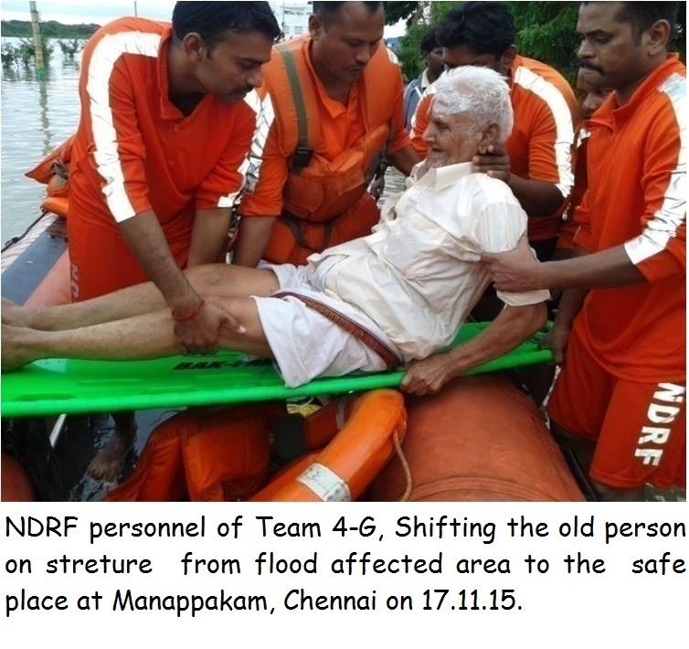

Slide 35
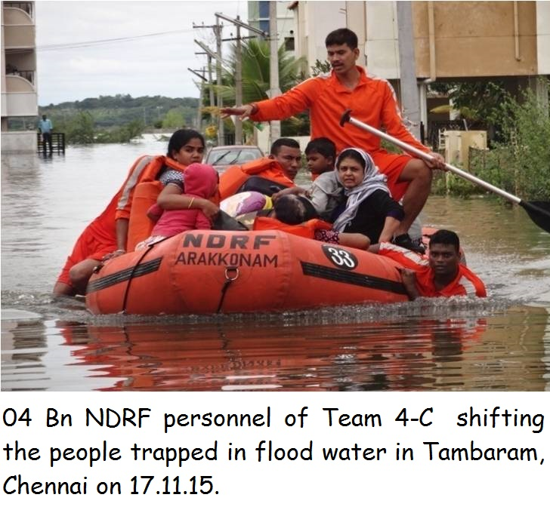

Slide 36
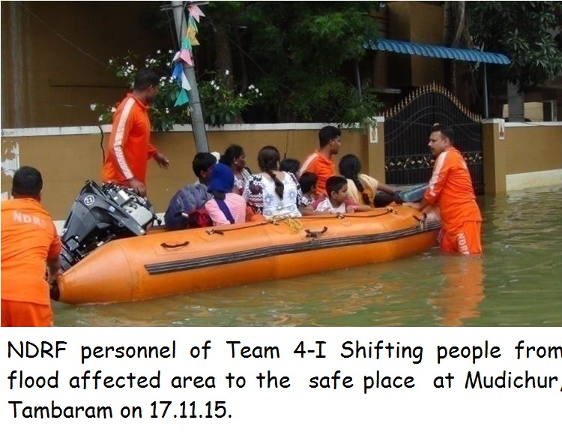

Slide 37
एनडीआरएफ की तैनाती का दूसरा चरण
टीमों को धीरे - धीरे वापस हटा लिया गया नहीं तब तक कि मानसून के दूसरे चरण के लिए दूसरे दौर की तैनाती की आवश्यकता हो गई। तैनाती 01.12.2015 से शुरू की गई, जहां चेन्नई की सीमाओं और कांचीपुरम और तिरुवल्लूर जिलों में 11 टीमों(02 पूर्व - तैनात टीमों सहित) तैनात की गई।

Slide 38
समस्याओं की गंभीरता के कारण तमिलनाडु में और अधिक टीमों को तैनात करना आवश्यक हो गया। इस प्रकार, 02 दिसंबर 2015 को कुल 19 टीमें तैनात की गईं, जैसा कि नीचे दिया गया है:-
बटालियन (Bn) | टीमों की संख्या | स्थान | दिनांक
 |  |  | से | तक
03rd | 10 | पुडुचेरी | 02.12.15 | 15.12.15
 |  | मीनंबक्कम | 02.12.15 | 15.12.15
 |  | मनाली न्यू टाउन, चेन्नई | 02.12.15 | 15.12.15
 |  | मनाली, रेड हिल्स, चेन्नई | 02.12.15 | 15.12.15
 |  | अंबत्तूर | 02.12.15 | 15.12.15
 |  | थुरैपक्कम | 02.12.15 | 15.12.15
 |  | गुडुवनचेरी, कांचीपुरम | 02.12.15 | 15.12.15
 |  | नेवेली | 02.12.15 | 15.12.15
 |  | वेलाचेरी, चेन्नई | 02.12.15 | 15.12.15
 |  | कराईकल, पांडिचेरी | 02.12.15 | 15.12.15
08th | 04 | कोडंबक्कम, चेन्नई | 02.12.15 | 15.12.15
 |  | सैदापेट | 02.12.15 | 15.12.15
 |  | नंदनम | 02.12.15 | 15.12.15
 |  | नंदनम | 02.12.15 | 15.12.15
10th | 05 | तिरुपुट्टी नगर, चेन्नई | 02.12.15 | 14.12.15
 |  | अन्नानगर, चेन्नई | 02.12.15 | 14.12.15
 |  | कुट्टूपुरम, चेन्नई | 02.12.15 | 14.12.15
 |  | ज़फरपेट, चेन्नई | 02.12.15 | 14.12.15
 |  | कुट्टूपुरम, चेन्नई | 02.12.15 | 14.12.15

Slide 39
लगातार....
SEOC के पास ऑप्स कंट्रोल रूम की स्थापना
02.12.2015 की सुबह, NDRF का ऑप्स कंट्रोल रूम चेन्नई के SEOC में स्थापित किया गया, जिसमें QDA, फैक्स और कंप्यूटर सहित संपूर्ण संचार बैकअप उपलब्ध था। कंट्रोल रूम को 24 घंटे संचालित करने के लिए अधिकारियों की समर्पित टीम नियुक्त की गई।
एक अधिकारी को विशेष रूप से राज्य सरकार के साथ लॉजिस्टिक आवश्यकताओं के लिए समन्वय करने के लिए तैनात किया गया, जैसे दूरदराज के बटालियनों से आने वाले बलों के लिए परिवहन और आवास की व्यवस्था करना, तथा यह सुनिश्चित करना कि प्रत्येक टीम के साथ राज्य सरकार के लायजन अधिकारी मौजूद हों।

Slide 40
लगातार....
04-12-2015 को 20 अतिरिक्त टीमों की तैनाती
भूस्‍तरीय पर 30 टीमों के साथ, राज्य के समक्ष उत्पन्न समस्याओं की व्यापकता और गंभीरता को देखते हुए माननीय मुख्यमंत्री ने अतिरिक्त मानव संसाधन के रूप में सहायता के लिए केंद्र से संपर्क किया।
04.12.2015 को बचाव कार्य में सहायता के लिए NDRF की 20 अतिरिक्त टीमें तमिलनाडु में एयरलिफ्ट की गईं। इन अतिरिक्त टीमों का विवरण निम्नलिखित है:-
बटालियन | टीमों की संख्या | तैनाती का स्थान(जिला)
1st | 05 | चेन्नई, वेल्लोर
5th | 05 | चेन्नई, तूतीकोरिन, तिरुनेलवेली
7th | 05 | चेन्नई, तिरुवल्लूर, कांचीपुरम
9th | 05 | चेन्नई, कांचीपुरम

Slide 41
लगातार....
RDC की स्थापना
चूंकि चेन्नई अंतरराष्ट्रीय हवाई अड्डा बाढ़ से प्रभावित होकर संचालन के लिए बंद था और रनवे पूरी तरह जलमग्न हो गया था, इसलिए एयरलिफ्ट की गई टीमें नौसेना एयर बेस INS राजाली, अरक्कोनम में उतारी गईं।
इन टीमों के आगमन, स्थानांतरण और आगे की तैनाती को सुविधाजनक बनाने के लिए INS राजाली में एक RDC स्थापित किया गया।
RDC ने स्थानीय पुलिस के साथ समन्वय भी किया ताकि समय पर उपयुक्त परिवहन उपलब्ध हो और RDC के साथ स्थानीय पुलिस के SI रैंक के लायजन अधिकारी टीमों के तैनाती स्थल तक साथ जाएं और भाषा संबंधी समस्याओं में सहायता करें।
RDC ने यह भी सुनिश्चित किया कि प्रत्येक लायजन अधिकारी स्थानीय पुलिस चैनल के दो कार्यशील R/T सेट लेकर चलें, ताकि टीमों के अपने HF संचार स्थापित करने तक संचार सुगम रहे।

Slide 42
लगातार....
चेन्नई शहर के अलावा, टीमों ने तमिलनाडु और पुदुचेरी के निम्नलिखित जिलों को कवर किया:-
तिरुवल्लुर जिला
कांचीपुरम जिला
कुड्डालोर जिला नागपट्टिनम जिला
तिरुनेलवेली जिला
वेल्लोर जिला
तूतीकोरिन जिला
कराइकल(पुदुचेरी)
पुदुचेरी

Slide 43
टीमों की व्यापक तैनाती
बटालियन | टीमों की संख्या | बटालियन से परिवहन | से तैनात | तैनाती
4th Bn अरक्कोणम | 11 teams | सड़क मार्ग द्वारा | 01.12.15 | चेन्नई, कांचीपुरम और तिरुवल्लूर जिलों में तैनात। बाद में 3 टीमें कुड्डालोर चली गईं
1st Bn गुवाहाटी | 5 teams | हवाई मार्ग से INS राजाली | 04.12.15 | चेन्नई, वेल्लोर में तैनात
3rd Bn मुंडली | 10 teams | हवाई मार्ग से INS राजाली | 02.12.15 | चेन्नई, कांचीपुरम, तिरुवल्लूर, कुड्डालोर, पुडुचेरी, कराईकल में तैनात
5th Bn पुणे | 5 teams | हवाई मार्ग से INS राजाली | 04.12.15 | चेन्नई में तैनात। बाद में तिरुनेलवेली और तूतीकोरिन भेजा गया।
7th Bn भटिंडा | 5 teams | हवाई मार्ग से INS राजाली | 04.12.15 | चेन्नई, तिरुवल्लूर, कांचीपुरम में तैनात
8th Bn गाज़ियाबाद | 4 teams | हवाई मार्ग से INS राजाली | 02.12.15 | चेन्नई में तैनात
9th Bn भीटा | 5 teams | हवाई मार्ग से INS राजाली | 04.12.15 | चेन्नई, कांचीपुरम में तैनात
10th Bn गुंटूर | 5 teams | सड़क मार्ग द्वारा | 02.12.15 | चेन्नई में तैनात

Slide 44
राहत एवं बचाव कार्य 01(02) दिसंबर 2015 से 05/06 दिसंबर 2015 तक गंभीरता से चलाए गए। समग्र आंकड़े नीचे दिए गए हैं:-
बचाव अभियान का विवरण
दिनांक | बचाई गई जानें | शव बरामद | पालतू जानवर बचाएं गए
02.12.15 | 2632 | 02 | 02
03.12.15 | 6527 | 03 | NIL
04.12.15 | 7169 | 01 | 28
05.12.15 | 655 | 01 | NIL
06.12.15 | 5467 | 02 | NIL
कुल | 22450 | 09 | 30

Slide 45
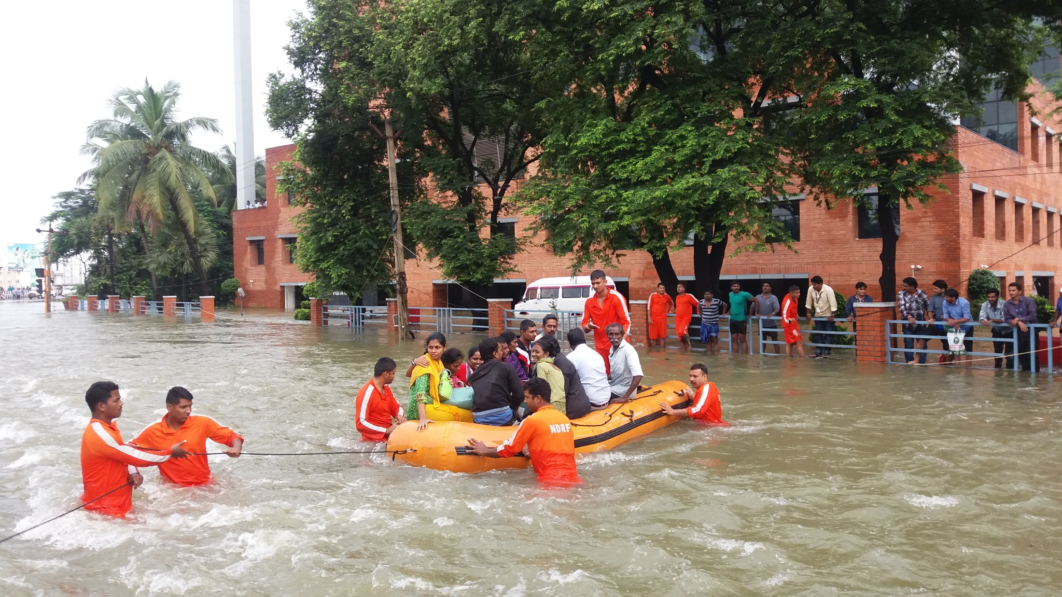
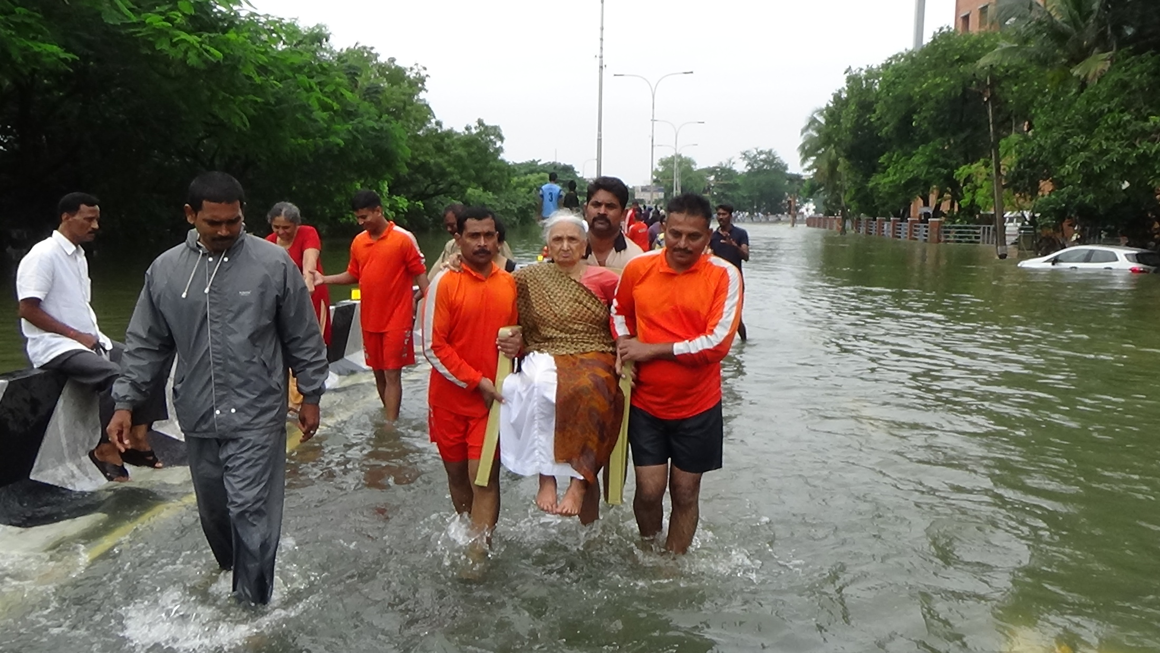
लगातार....

Slide 46
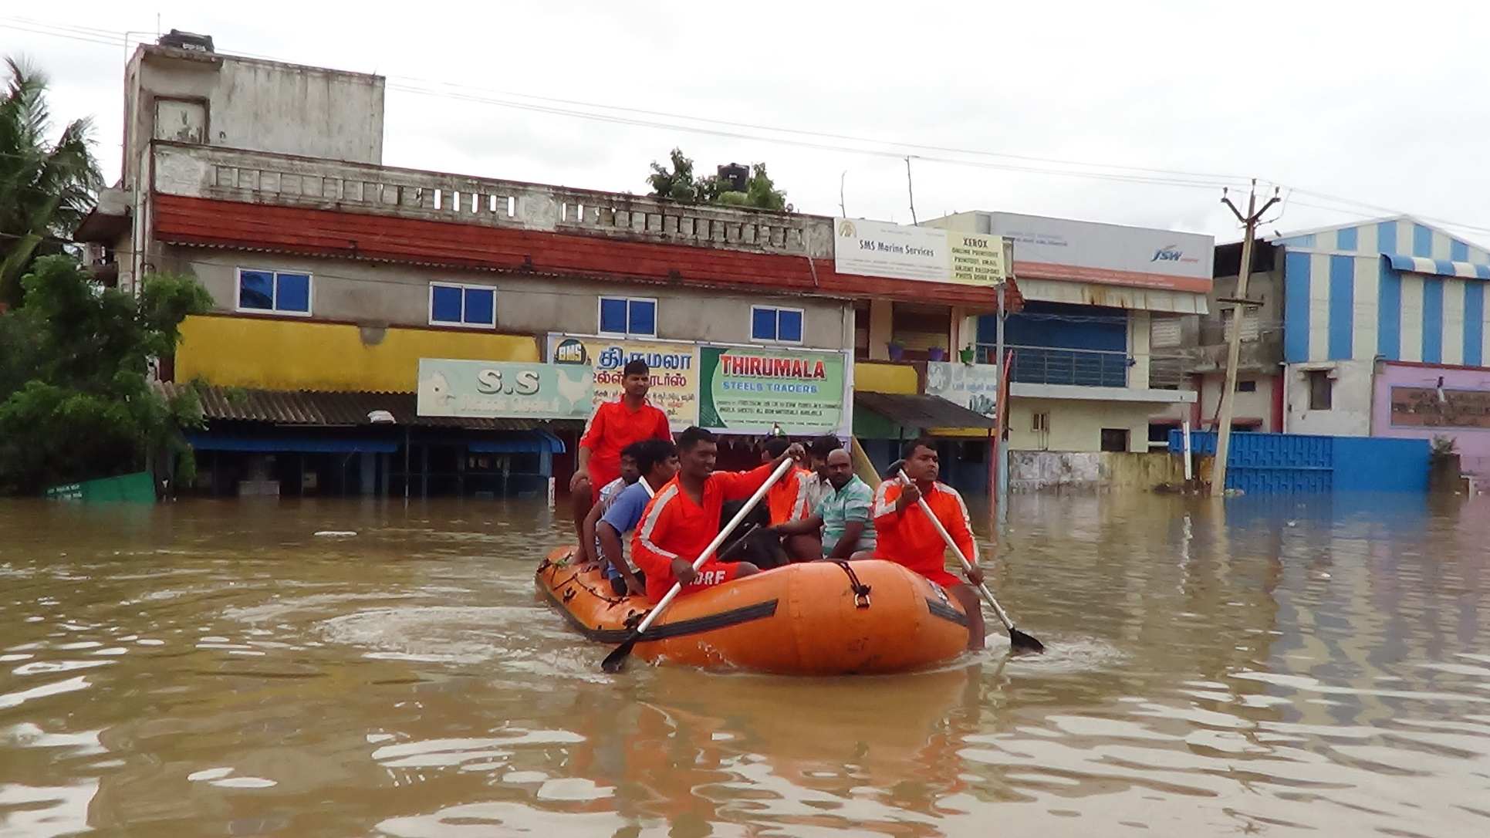
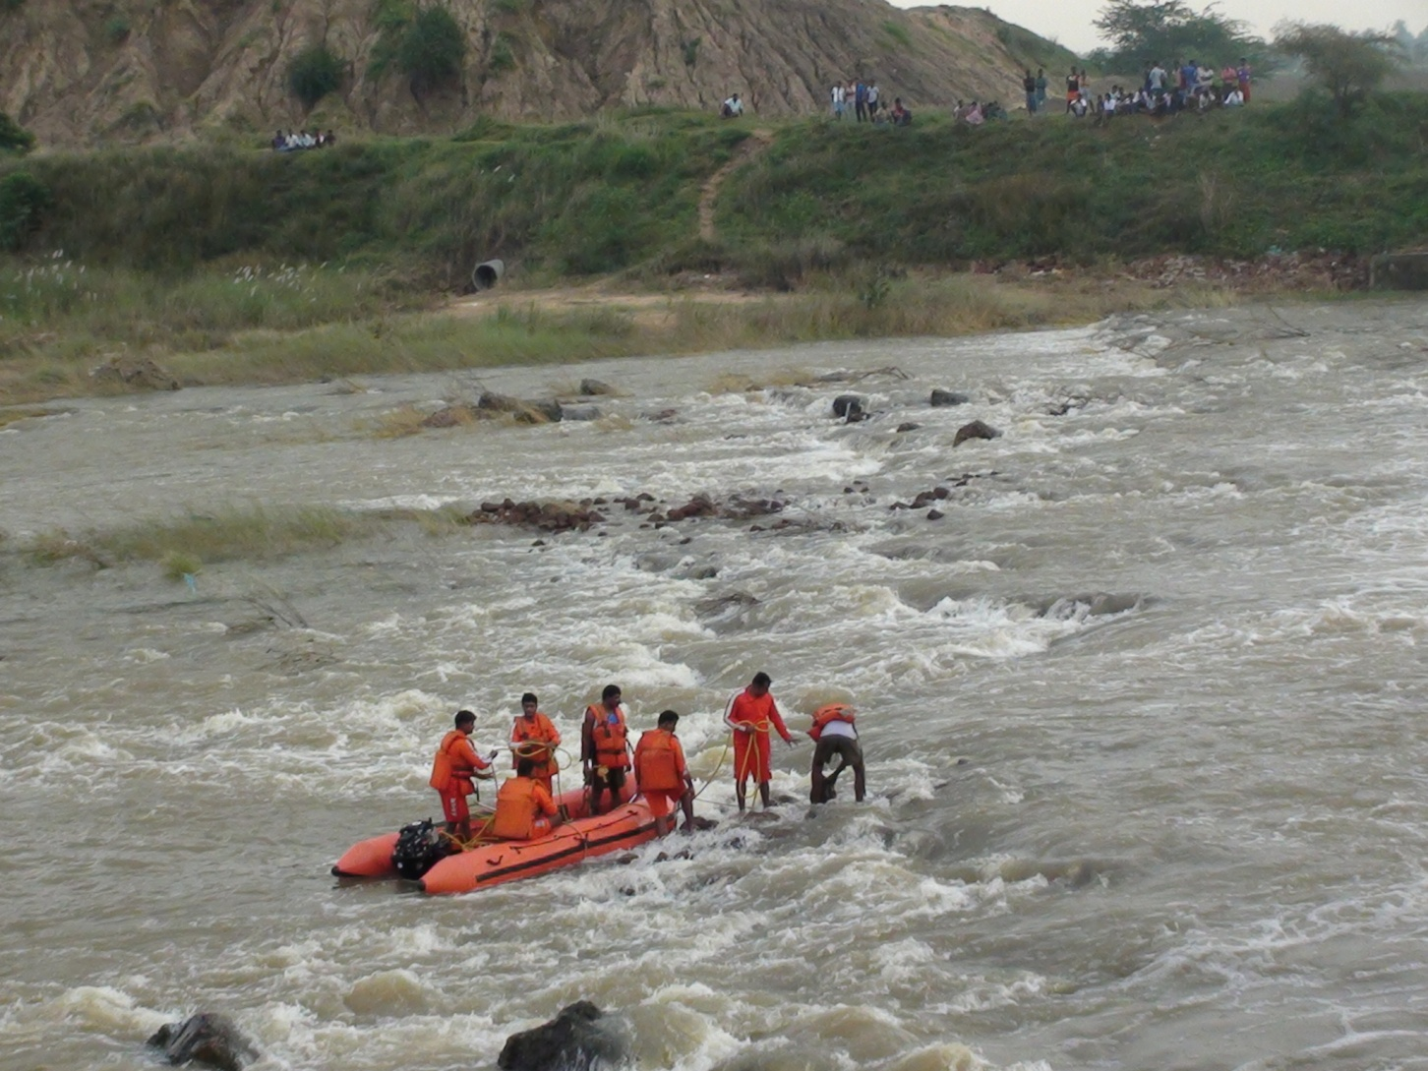
लगातार....

Slide 47
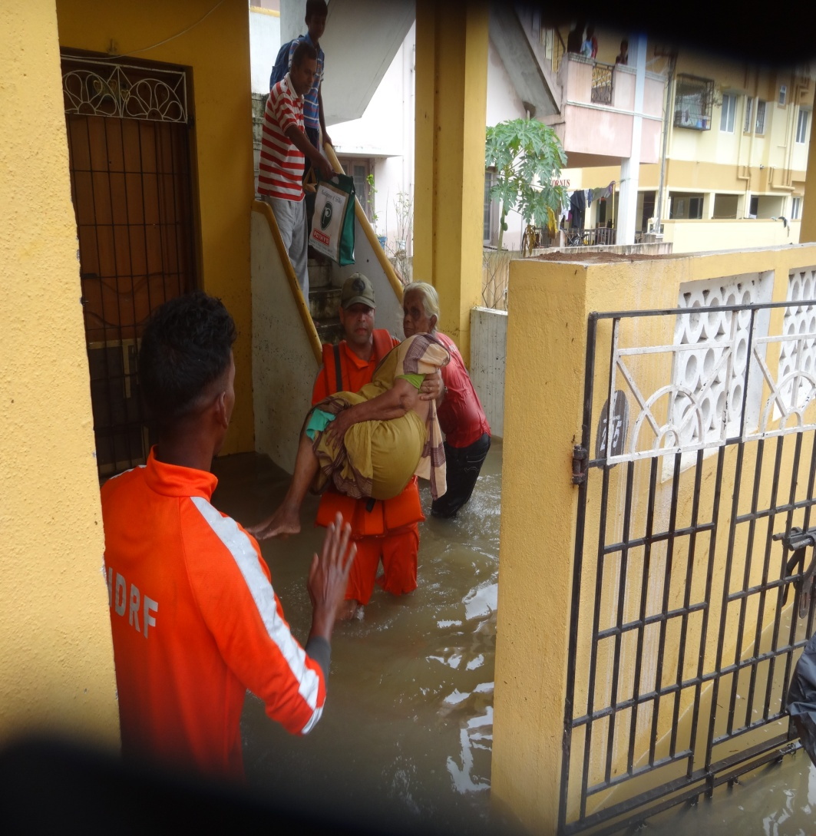
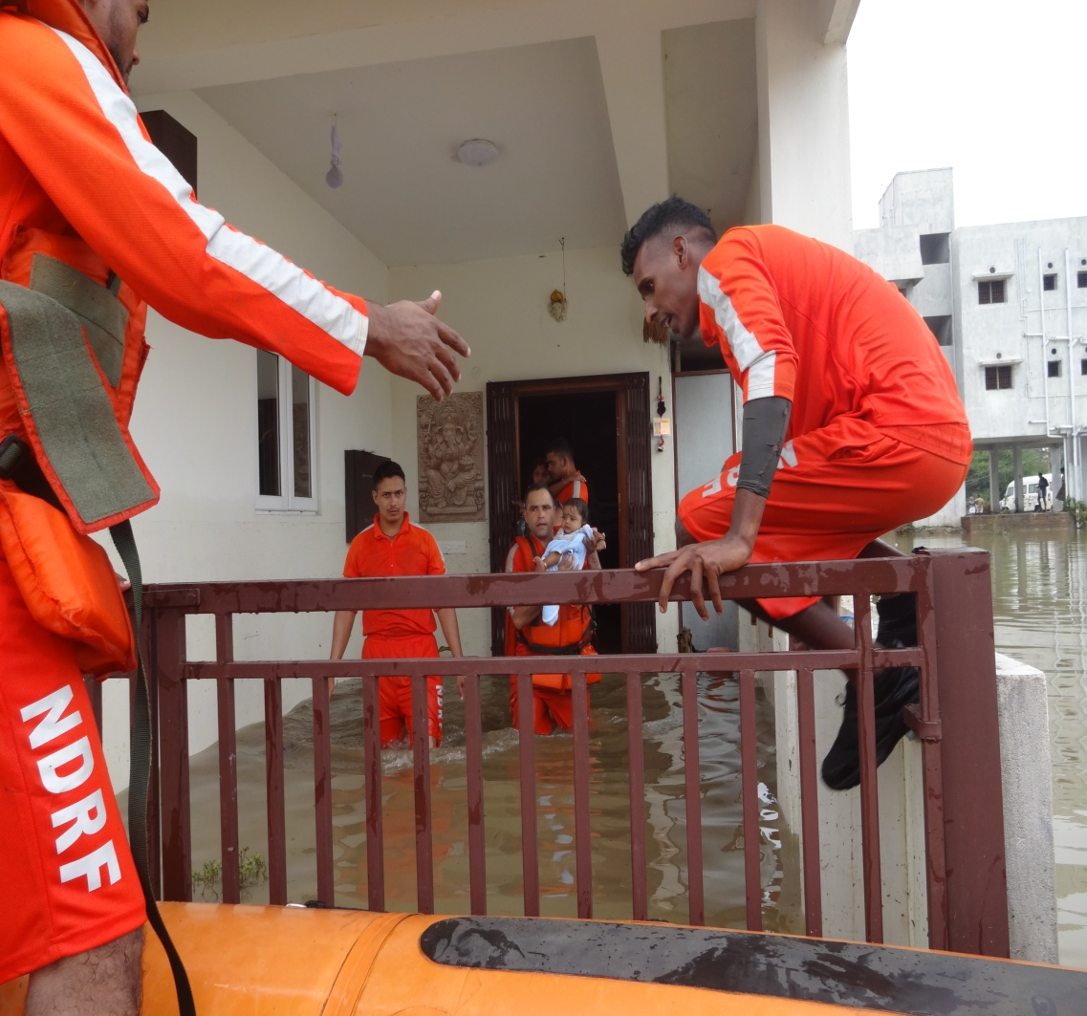
लगातार....

Slide 48
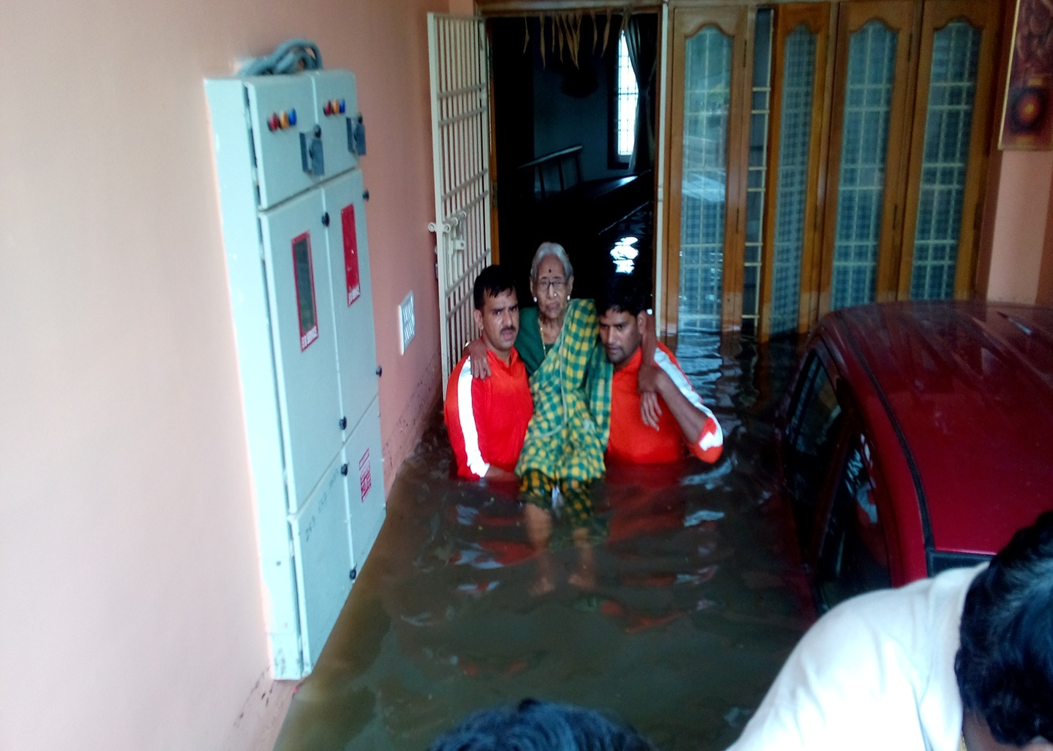
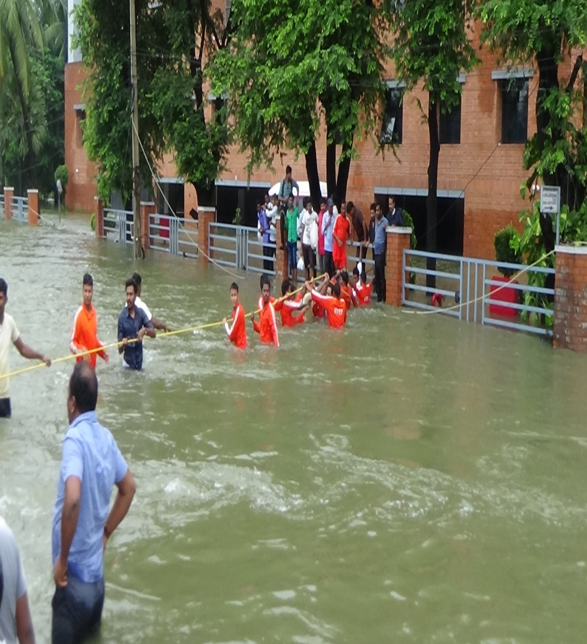
लगातार....

Slide 49
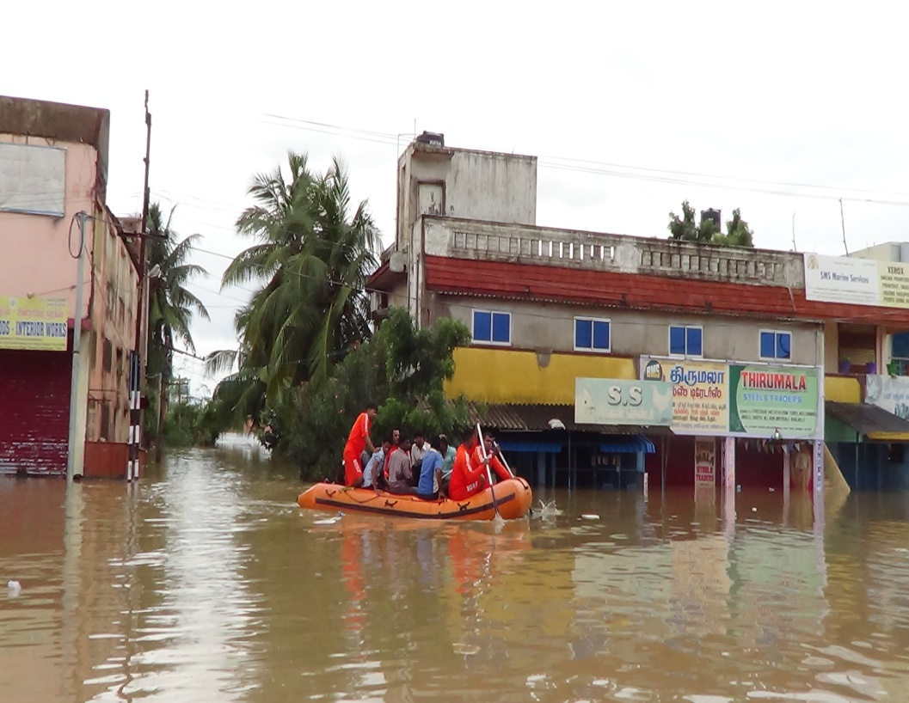
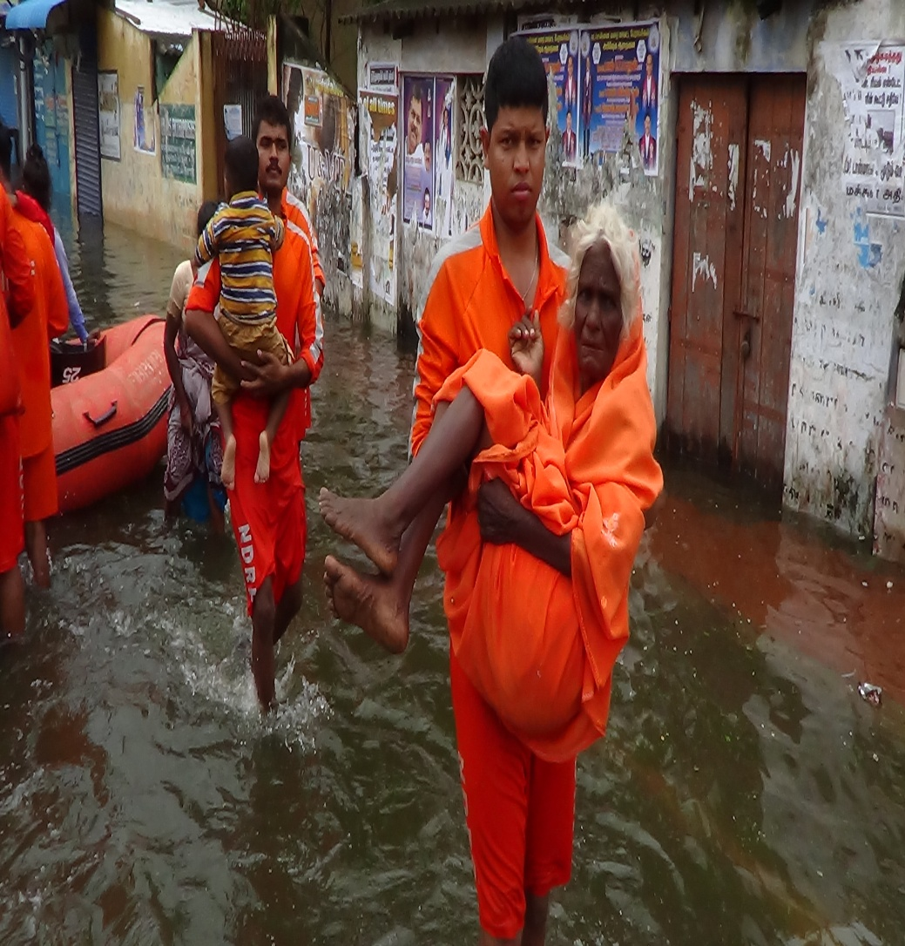
लगातार....

Slide 50
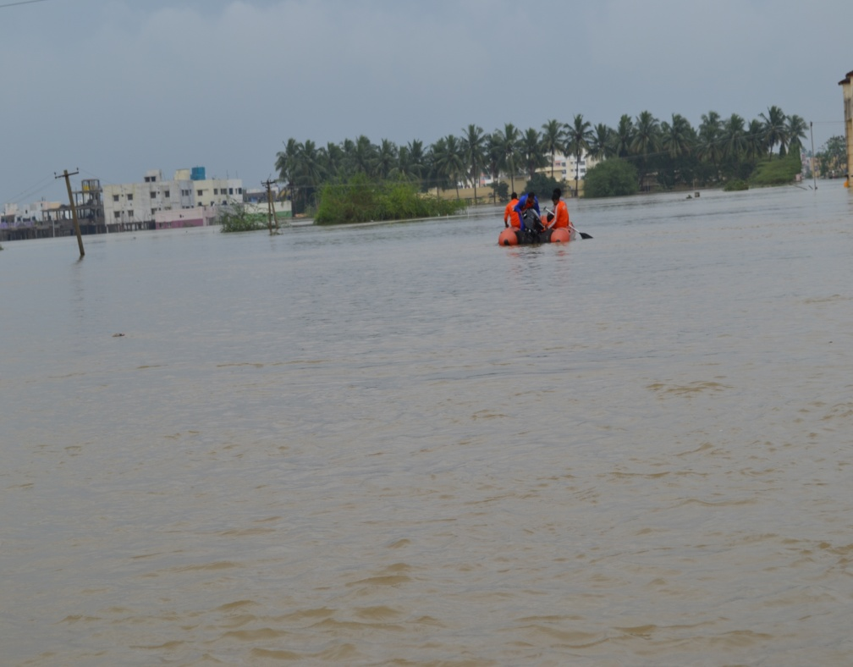
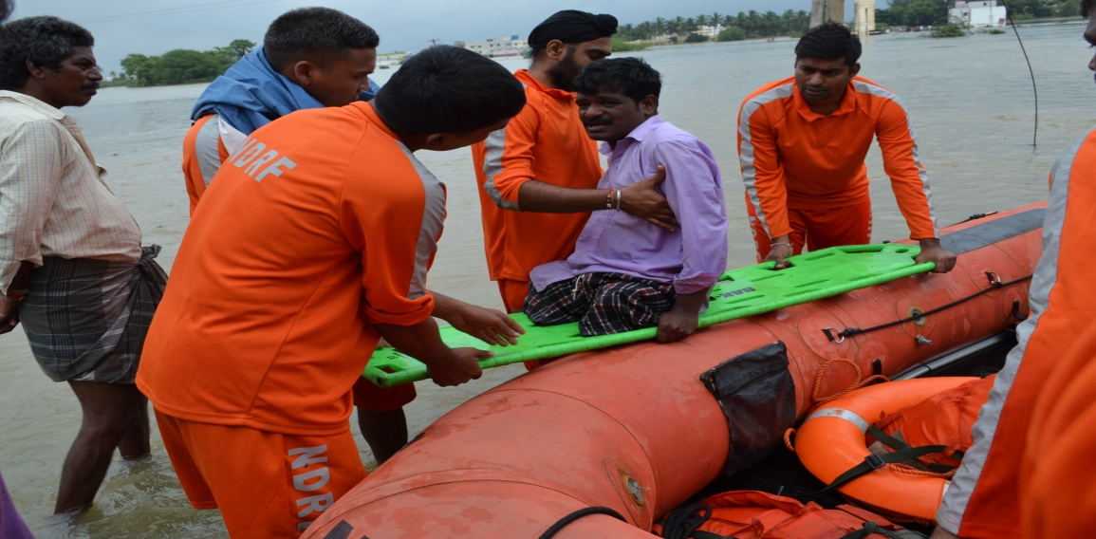
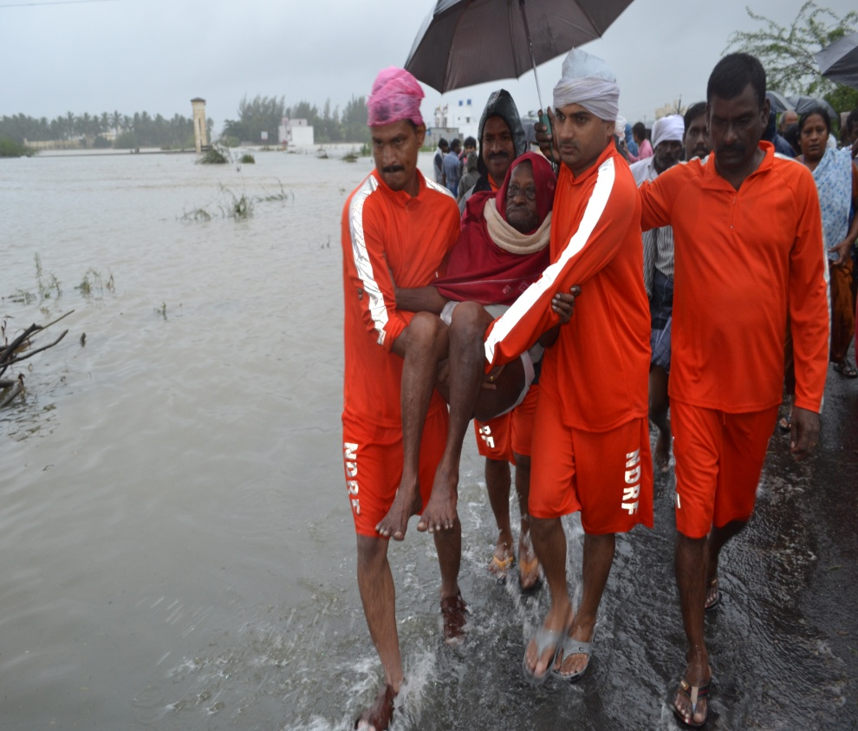
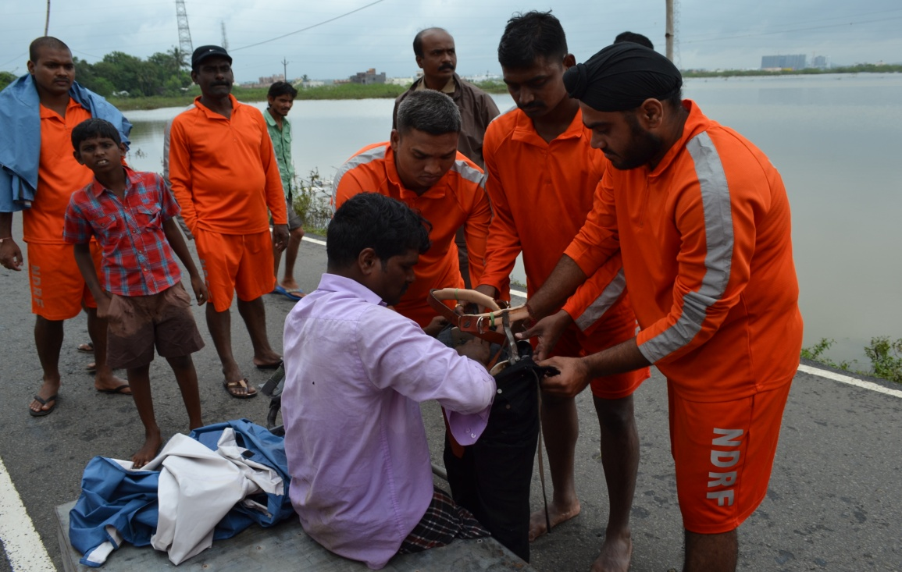
लगातार....

Slide 51
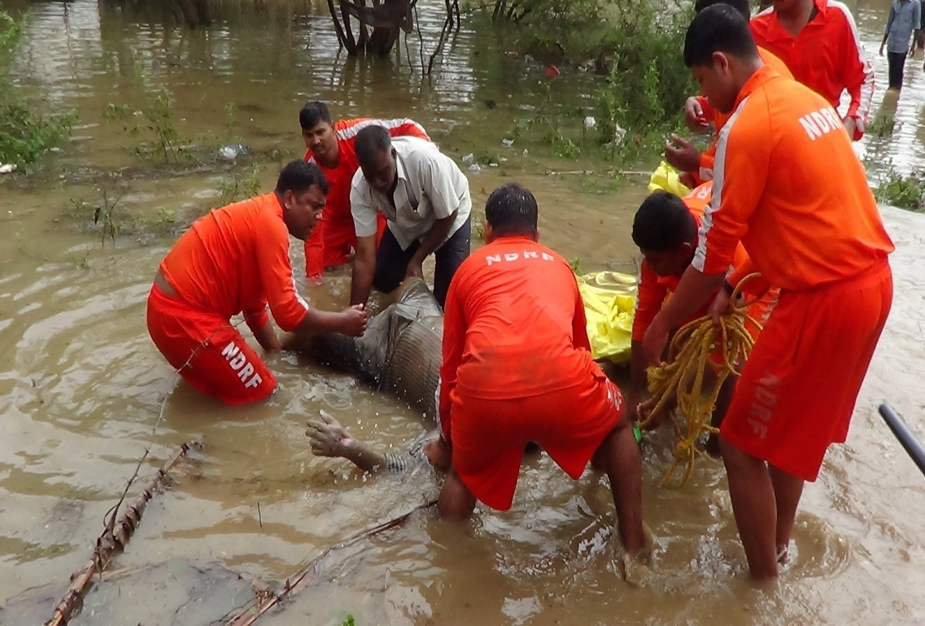
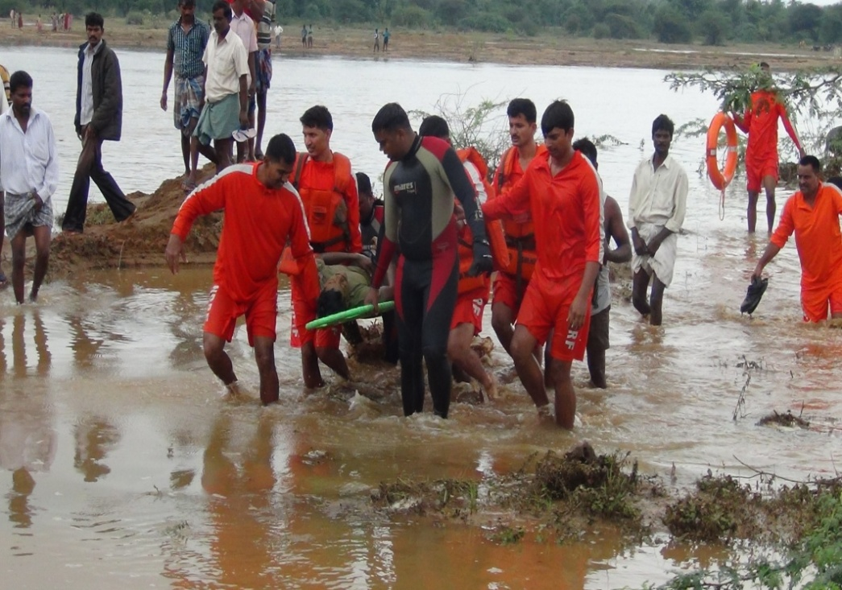
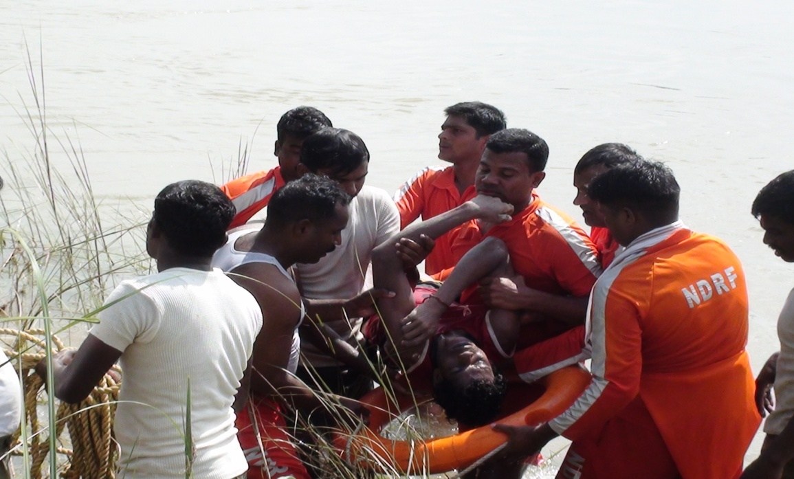
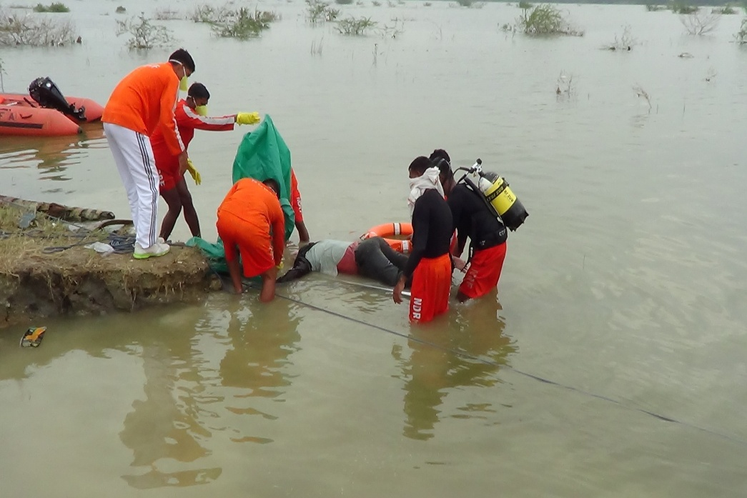
डूबे हुए पीड़ितों के मृतक शरीरों की बरामदगी

Slide 52
लगातार....
Date | Food and water | un-cooked foods | clothes & blankets
03.12.15 | 3200 Food packet + one truck load
04.12.15 | 16265 Food packets + 16002 Water packets
05.12.15 | 29012 Food packets + 27901 Water packets | 2548(Milk packets) | 1730
06.12.15 | 72459 Food packets + 9483 Water packets | 1600(Milk Packets) 5000 (Misc packets) | 4770
07.12.15 | 65703 Food packets+ 93225 Water Packets | 11638 (Milk packets) 3275 Kg (Rice) 1800 Kg (Atta) 1800 (Misc Packets) 4581 kg (Misc food items) | 22945
08.12.15 | 16782 Food packets + 39148 Water packets + 3 Truck food materials. | 3800 – Milk Packets 3800 – Misc Food | 8482
09.12.15 | 2818 Food packets + 5568 Water packets` | 2600 – Milk Packets 1000 kg – Atta 1875 kg – Rice 100 – Misc Food items 140 kg – Sugar 60 ltr - Oil | 768 + 110 mattresses.
10.12.15 | 13450 Food packets + 16580 Water packets | 4520 – Misc items | 4520
11.12.15 | 7465 Food packets + 2465 Water packets | 4500 – Misc items | 1000
12.12.15 | 14050 Food packets | Nil | 12750
TOTAL | 2.38 Lakh pkts each food + water

Slide 53
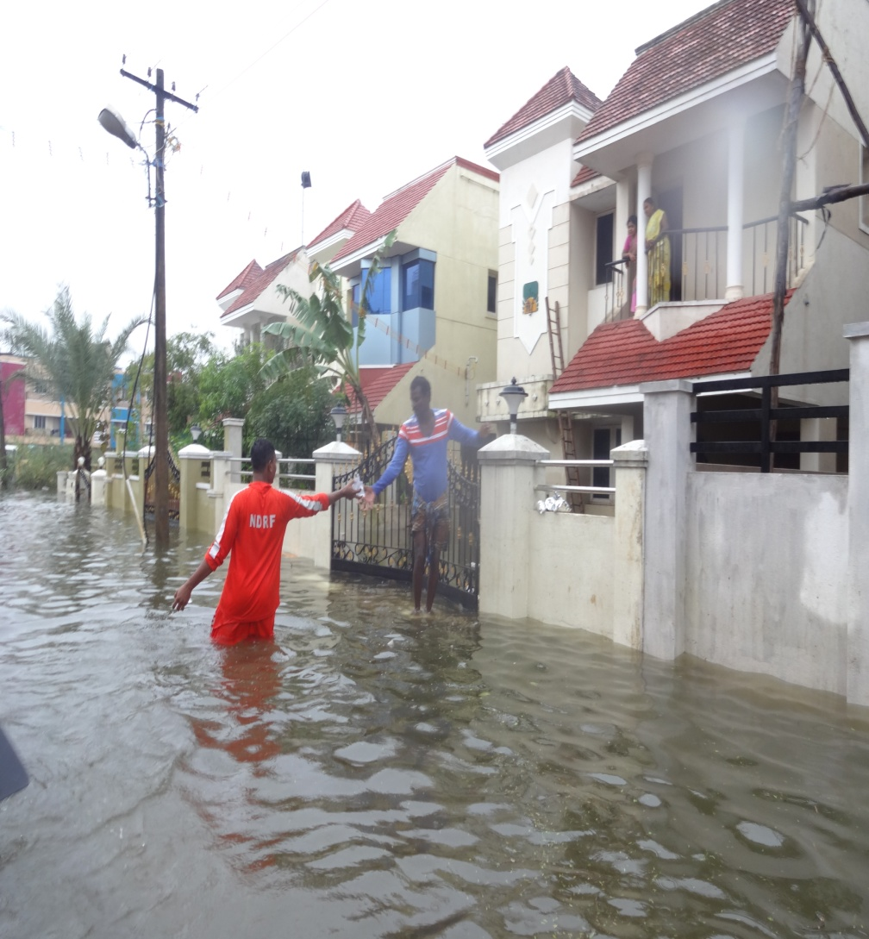
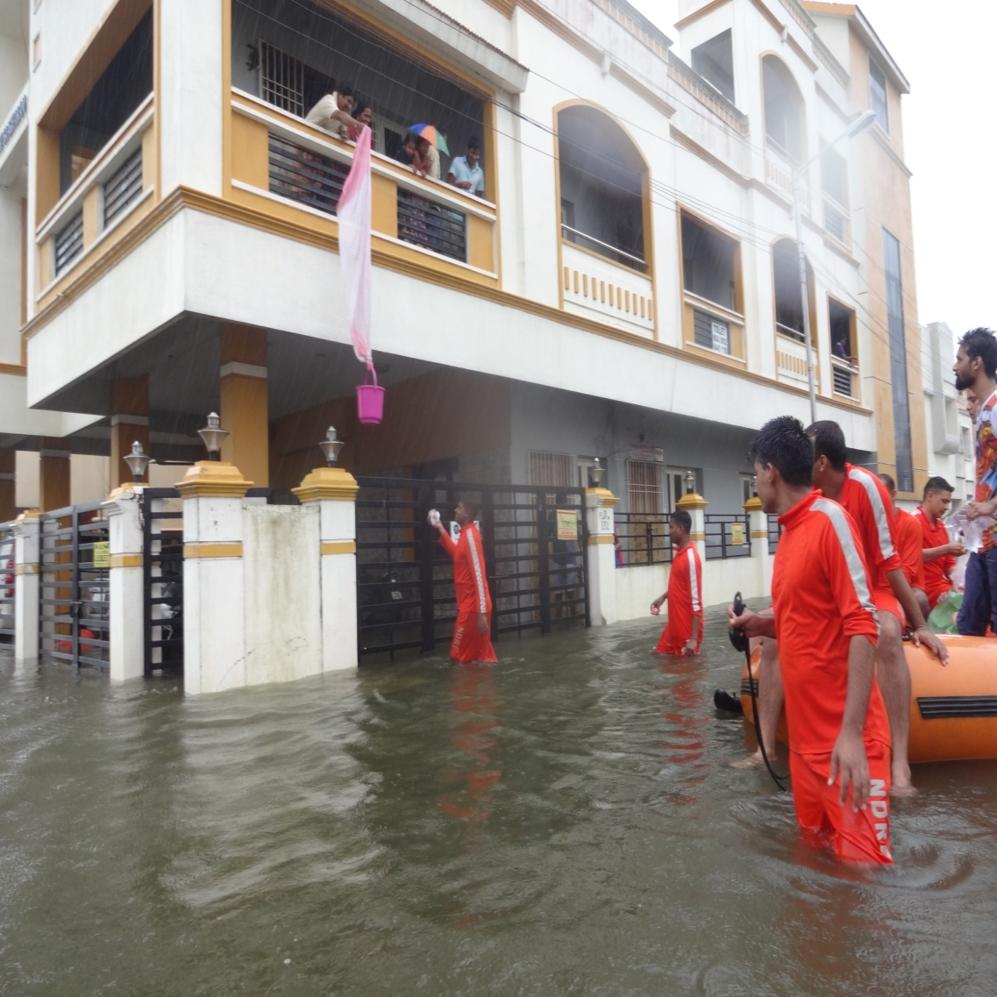
राहत वितरण

Slide 54
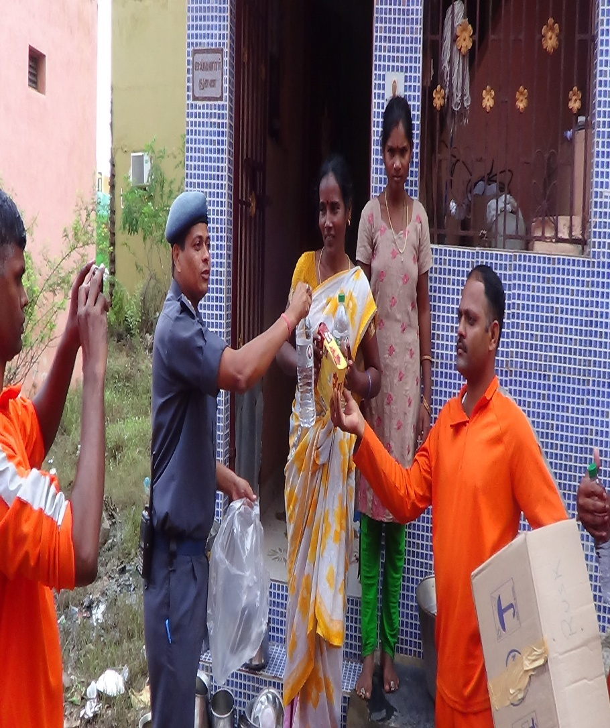

राहत वितरण

Slide 55


राहत वितरण

Slide 56


राहत वितरण

Slide 57

एनडीआरएफ के महानिदेशक श्री ओ.पी.सिंह कोट्टूरपुरम में टीमों के साथ बातचीत करते हुए

Slide 58




एजेंसियों के बीच प्रभावी समन्वय

Slide 59
चिकित्सीय सहायता
एनडीआरएफ की टीमों ने राज्य के चिकित्सा अधिकारियों के साथ मिलकर चिकित्सा शिविर भी आयोजित किए। इसका विवरण नीचे दिया गया है:-
चिकित्सा शिविरों में 359 व्यक्तियों का उपचार किया गया।
जनता को 46 बॉक्स दवाइयाँ वितरित की गईं।

Slide 60
टीमों की डि - इंडक्शन(वापसी)
राहत और बचाव कार्य 12 दिसंबर 2015 को रोक दिया गया है। राज्य के अधिकारियों के अनुरोध पर, विशेष रूप से दक्षिण तमिलनाडु में किसी भी अभूतपूर्व, अप्रत्याशित समस्या की आशंका में टीमों को अतिरिक्त 02/03 दिनों के लिए स्टैंडबाय मोड में ग्राउंड पर रखा गया।

Slide 61
ऑपरेशन का SWAT विश्लेषण
ताकत(STRENGTHS)
संचार :-
जब पूरा शहर मोबाइल और लैंडलाइन टेलीफोन संचार प्रणाली के ठप होने से जूझ रहा था, तब एनडीआरएफ की टीमों ने बहु-स्तरीय संचार विकसित कर उत्कृष्ट संचार प्रणाली स्थापित की। एचएफ सेट, क्यूडीए संचार, लैंडलाइन टेलीफोन, मोबाइल संचार और प्रत्येक टीम को राज्य पुलिस के वायरलेस नेटवर्क के दो R/T सेट उपलब्ध कराए गए ताकि विफल सुरक्षित संचार स्थापित किया जा सकें।

Slide 62
लगातार....
राज्य प्राधिकरणों के साथ समन्वय, सहयोग:-
राजस्व प्रशासन आयुक्त के कार्यालय से लेकर जिला राजस्व अधिकारियों तक जमीनी स्तर पर विभिन्न स्तरों पर राज्य प्राधिकरणों के साथ उत्कृष्ट समन्वय हासिल किया गया। कमांड और संचार की एकरूपता सुनिश्चित की गई, सभी तैनाती और संबंधित संचार को केवल SRC के कार्यालय स्तर पर सुव्यवस्थित करके और यह सुनिश्चित करके कि मध्यवर्ती स्तर के अधिकारी फील्ड में टीमों को कोई हस्तक्षेप या निर्देश जारी न करें।
इससे कार्यकुशलता और प्रयासों की दिशा में सुधार हुआ।

Slide 63
लगातार....
पूरी तरह प्रशिक्षित, समर्पित, प्रभावी कार्मिक:-
सबसे बड़ी ताकत जो प्रकाश में आई, वह उच्च प्रशिक्षित, अनुशासित, अत्यंत प्रतिबद्ध एनडीआरएफ कर्मियों का बेहद दिल दहला देने वाला दृश्य था, जिन्होंने कठिन मौसम की चुनौतियों का सामना करते हुए बिना किसी हिचकिचाहट के अपने कर्तव्यों का उत्साहपूर्वक निर्वहन किया।

Slide 64
लगातार....
प्रभावी/उत्कृष्ट RDC, OSSOC:
2 दिसंबर की पहली सुबह ही SEOC के समीप एक उत्कृष्ट और कार्यकुशल OSSOC स्थापित किया गया। यह 24 घंटे सक्रिय रहा और चेन्नई स्थित SRC कार्यालय, फील्ड में मौजूद टीमों और NDRF मुख्यालय के साथ लगातार संपर्क में रहा।
इसने टीमों की तैनाती पर निगरानी रखी, राज्य प्रशासन के साथ समन्वय करके टीमों को लॉजिस्टिक सहायता सुनिश्चित की; बचाव और राहत डेटा एकत्र किया और उसे संकलित किया तथा बिना किसी व्यवधान के डिमोबिलाइजेशन को पूरा किया।
इसी प्रकार, राजाली नेवल बेस में स्थापित RDC ने राज्य पुलिस, परिवहन विभाग, नेवल अधिकारियों और OSSOC चेन्नई के बीच सफल समन्वय सुनिश्चित किया और यह सुनिश्चित किया कि टीमों को किसी प्रकार की असुविधा के बिना मुलाकात की जाए और भेजा जाए।
RDC ने यह भी सुनिश्चित किया कि प्रत्येक टीम के साथ जिम्मेदार लायजन अधिकारी उपलब्ध हों, ताकि मार्गनिर्देशन में सहायता की जा सके और तैनाती के लिए स्थानीय पुलिस के साथ संचार स्थापित किया जा सके।

Slide 65
लगातार....
कमज़ोरियाँ
परिवहन:
इस बटालियन के पास वाहनों की संख्या सीमित है। कुल 17 वाहन ऐसे हैं जिन्होंने कंडमनेशन(condemnation) की आवश्यकताओं को भी पूरा कर लिया है। ऐसे परिदृश्य में, परिवहन के लिए राज्य सुविधाओं पर भारी निर्भर रहना अनिवार्य हो गया।
हालांकि राज्य प्रशासन ने अत्यंत तत्परता दिखाई और वाहन उपलब्ध कराए, दैनिक परिवहन के दौरान यह देखा गया कि जहाँ भी निजी बसों और ट्रकों का उपयोग किया गया, वहाँ मालिकों ने समय पर ईंधन भरने से इनकार किया और कुछ मामलों में टीमों से ईंधन के लिए भुगतान भी मांग किया।
हालांकि, डिप्टी कमिश्नर परिवहन श्री श्रीधर चौधरी की सराहना की जानी चाहिए, जिन्होंने दिन-रात मेहनत करके प्रत्येक टीम की सहायता की, अपने कर्तव्यों से परे योगदान दिया और परिवहन से संबंधित समस्याओं को न्यूनतम किया।

Slide 66
लगातार....
आवास:
कुछ टीमों को स्कूलों और विवाह हॉल में ठहराया गया।
जब समस्या अपने चरम पर थी, तब यह व्यवस्था स्वीकार्य थी; लेकिन कई मामलों में यह असुविधाजनक स्थिति में बदल गई, जब स्कूल फिर से शुरू हो गए और हमारे टीमों को स्कूल प्राधिकरण द्वारा राज्य प्रशासन की अनुमति के बिना बाहर जाने के लिए मजबूर किया गया।
इसी प्रकार, विवाह हॉल को भी खाली करना पड़ा ताकि महीनों पहले बुक किए गए विवाहों के लिए जगह बनाई जा सके।
बेहतर होता कि टीमों को बड़े स्टेडियम में या जहाँ तक संभव हो, पुलिस बकायदा/लाइन में ठहराया जाता, जब टीमें स्टैंड-बाय मोड में चली जातीं।
इस विशेष मामले में, टीमों को NDRF अधिकारियों के पहल पर, राज्य प्रशासन से स्वतंत्र रूप से, CRPF के समूह केंद्र में स्थानांतरित करना पड़ा।

Slide 67
लगातार....
Bn से कनेक्टिविटी:-
बटालियन कैंपस से NH 4 तक मुख्य पहुँच मार्ग तक्कोलम और कल्लारु नदी के पार से है। हाल ही में तमिलनाडु की बाढ़ के दौरान यह देखा गया कि यद्यपि यूनिट कंट्रोल रूम को संकट कॉल प्राप्त हुआ और टीमें 15 मिनट के भीतर कैंपस से रवाना हो गईं, फिर भी कल्लारु नदी और तक्कोलम क्षेत्र को पार करने में केवल 3 - 4 किमी की दूरी तय करने में 01 घंटे से अधिक समय लग गया क्योंकि कल्लारु नदी पर बना पुल बह गया था।
यह समस्या और भी गंभीर हो गई जब चेन्नई अंतर्राष्ट्रीय हवाई अड्डा भारी बाढ़ के कारण बंद हो गया और टीमों को अराकोणम स्थित नौसैनिक अड्डे पर जाना पड़ा और अराकोणम से शहर तक की यात्रा, जिसे 4 घंटे में पूरा होना चाहिए था, 10 घंटे में पूरी हुई।
(नोट: समस्या को तुरंत राज्य राहत आयुक्त के संज्ञान में लाया गया और नए पुल के निर्माण हेतु शीघ्र कार्रवाई का आश्वासन दिया गया)।

Slide 68
लगातार....
अवसर/सीखे गए सबक
हालाँकि देश के लिए इस तरह की व्यापक स्तर पर संपत्तियों के विनाश और बहुमूल्य जीवन की हानि का सामना करना एक दुखद और पीड़ादायक अनुभव है जिसे नज़रअंदाज़ नहीं किया जा सकता; लेकिन हाल ही में तमिलनाडु की बाढ़ में तैनात टीमों के लिए यह एक बेहद महत्वपूर्ण सीखने का अवसर भी साबित हुआ।
यह शहरी बाढ़ का सबसे बुरा उदाहरणों में से एक था, जिसमें सभी संबंधित जटिलताएँ शामिल थीं, जिनसे हमारी टीमें रूबरू हुईं और उनसे सीखने का अवसर प्राप्त किया।

Slide 69
लगातार....
छवि निर्माण(Image Building):-
इस अनुभव के परिणामस्वरूप "मेन इन ब्लू" के लिए जमीनी स्तर पर जबरदस्त सम्मान और सद्भावना उत्पन्न हुई है।
चेन्नई की स्थानीय जनता ने कई अवसरों पर एनडीआरएफ के अधिकारियों और जवानों को धन्यवाद दिया कि उन्होंने निस्वार्थ भाव से बाढ़ की स्थिति में कूदकर उनकी जान बचाई।
यह सद्भावना विभिन्न राहत केंद्रों पर भी देखने को मिली, जहाँ स्थानीय लोगों ने एनडीआरएफ कर्मियों को उनकी सेवाओं के लिए विशेष रूप से धन्यवाद दिया।

Slide 70
लगातार....
राज्य के साथ बेहतर समन्वय:-
एनडीआरएफ को दो राज्यों के 9 जिलों में तैनात किया गया। इसने जिलों के DRO स्तर और तालुक अधिकारियों तक समन्वय की आवश्यकता पैदा की।
जहाँ राज्य प्रशासन के उच्चतम स्तर पर उत्कृष्ट समन्वय स्थापित किया गया, वहीं यह देखकर ख़ुशी हुई की शीर्ष स्तर पर लिए गए निर्णय निचले स्तर के कर्मचारियों तक पहुँचाए गए और उचित तरीके से लागू किए गए।
इस प्रक्रिया में अंतर - एजेंसी समन्वय भी स्थापित हुआ और कुशलतापूर्वक कार्य किया।

Slide 71
लगातार....
पहचाने गए क्षेत्र जहां कार्य में सुधार किया जा सकता है:-
इस अनुभव ने हमें हमारी ताकतों और कमजोरियों का एक रोडमैप दिया है। इसने उन क्षेत्रों पर भी ध्यान आकर्षित किया है जहाँ एनडीआरएफ अपने प्रदर्शन में सुधार कर सकती है और हमारे देश के नागरिकों को बेहतर सेवा प्रदान कर सकती है। विचार - मंथन सत्र से जो मुख्य बिंदु सामने आये वो इस प्रकार हैं:
अच्छी गुणवत्ता वाली नावों की कमी – वर्तमान में रखी गई कई नावें क्षतिग्रस्त हैं और उन्हें बदलने की आवश्यकता है।
बसों और ट्रकों/ट्रूप कैरियर की कमी – प्रत्येक बटालियन के पास न्यूनतम 12 टीमें उपलब्ध होती हैं; लेकिन पर्याप्त वाहन उपलब्ध नहीं हैं और आपात स्थिति में टीमों को स्थानांतरित करने के लिए बटालियन राज्य पर निर्भर रहती है, जिससे अनावश्यक देरी होती है।
अधिक QDA की आवश्यकता – बेहतर संचार के लिए प्रत्येक टीम को QDA से लैस किया जाना चाहिए।

Slide 72




केरल बाढ़ - 2018

Slide 73
केरल बाढ़ परिचय
2018 की केरल बाढ़ हाल के वर्षों में देश को प्रभावित करने वाली सबसे बड़ी आपदाओं में से एक थी।
इसके दायरे की बात करें तो इसने लगभग पूरे राज्य को अपनी चपेट में ले लिया और जीवन के सभी पहलुओं को प्रभावित किया।
इस बाढ़ में 474 लोगों की जान गई और 18,900 करोड़ रुपये की संपत्ति नष्ट हो गई।

Slide 74
लगातार....
कम से कम 16,000 किलोमीटर की मुख्य सड़कें स्थायी रूप से क्षतिग्रस्त हो गई और उन्हें पूरी तरह से दोबारा बनाया जाना आवश्यक है।
सभी बस्तियों में से लगभग 30% को संरचनात्मक क्षति हुई।
सभी घरों में से लगभग 10% को आवास के लिए असुरक्षित बना दिया गया।

Slide 75
बाढ़ प्रवण क्षेत्र का नक्शा केरल राज्य

Slide 76
लगातार....
राज्य के सभी 14 जिलों को रेड अलर्ट पर रखा गया।
केरल सरकार के अनुसार, केरल की कुल आबादी का छठा हिस्सा बाढ़ और संबंधित घटनाओं से सीधे प्रभावित हुआ।
केंद्र सरकार ने इसे लेवल 3 की आपदा या 'गंभीर प्रकृति की आपदा' घोषित किया।
राज्य के भीतर 42 बांधों में से 35 को इतिहास में पहली बार खोला गया।

Slide 77
लगातार....
एशिया के सबसे बड़े आर्च बांधों में से एक इडुक्की बांध के सभी पाँच ओवरफ्लो गेट 26 वर्षों में पहली बार एक साथ खोले गए।
इसके अलावा, राज्यभर में 24 से अधिक बाँधों को भी अतिरिक्त पानी निकालने के लिए खोला गया।
वायनाड और इडुक्की में भारी वर्षा के कारण भीषण भूस्खलन हुए और पहाड़ी जिले अलग-थलग पड़ गए।
केरल राज्य आपदा प्रबंधन प्राधिकरण ने पानी का स्तर बढ़ने की स्थिति में संवेदनशील क्षेत्रों से लोगों को निकालने के लिए अधिकारियों के लिए आवश्यक तैयारी करने के लिए रेड अलर्ट जारी किया।

Slide 78


मौसम पूर्वानुमान का दृष्टिकोण

Slide 79


मौसम पूर्वानुमान का दृष्टिकोण

Slide 80

मौसम पूर्वानुमान का दृष्टिकोण

Slide 81
बाढ़ के दौरान सबसे ज्यादा प्रभावित नदियां
पेरियार:-
पेरियार केरल की सबसे लंबी नदी है और सबसे अधिक जल निकासी क्षमता वाली नदी है।
यह इडुक्की बांध के माध्यम से केरल की विद्युत शक्ति का एक महत्वपूर्ण हिस्सा उत्पन्न करती है और औद्योगिक एवं वाणिज्यिक गतिविधियों वाले क्षेत्र से होकर बहती है।
पेरियार उप-बेसिन में पर्याप्त भंडारण क्षमता वाले जलाशय इडुक्की, इडामल्यार और मुल्ला पेरियार हैं।
15 - 17 अगस्त 2018 की वर्षा अवधि के दौरान इडुक्की जलाशय से कुल निकासी लगभग 345 MCM(स्पिल) और 30 MCM(पावरहाउस से मूवट्टुपुझा नदी में) रही, जबकि कुल प्रवाह 435 MCM था।
अतः 15-17 अगस्त के दौरान लगभग 60 MCM बाढ़ प्रवाह को इडुक्की जलाशय ने अवशोषित किया।
केरल बाढ़ 2018 के दौरान पेरियार नदी के उफान से प्रभावित प्रमुख शहर थे – कोच्चि, अलुवा, एर्नाकुलम, इडुक्की, नेरियमंगलम, कालडी, मालयत्तूर, त्रिशूर आदि।

Slide 82
लगातार....
भरतपुझा:-
भरतपुझा केरल की दूसरी सबसे लंबी(209 किमी) पश्चिम की ओर बहने वाली नदी है, जो अरब सागर में मिलती है।
भरतपुझा का जलग्रहण क्षेत्र लगभग 3852.04 वर्ग किमी है।
नदी की कुल लंबाई लगभग 209 किमी है।
गायत्रीपुझा, कल्पथिपुझा और पुलंथोडे इसकी तीन प्रमुख सहायक नदियाँ हैं।
ये तीनों सहायक नदियाँ पश्चिमी घाट की विभिन्न पर्वत श्रृंखलाओं की पश्चिमी ढलानों से निकलती हैं और पालघाट, त्रिचूर और मलप्पुरम जिलों के बड़े हिस्सों को सींचती हैं।
इस नदी के मार्ग में आने वाला जिला सबसे अधिक प्रभावित हुआ।

Slide 83
लगातार....
पम्बा, मणिमाला, मीनाचिल और अचेंकोविल नदियों का संयुक्त प्रवाह
चार प्रमुख पश्चिम की ओर बहने वाली नदियाँ – आचेनकोविल(128 किमी), पंबा(176 किमी), मनीमला(90 किमी) और मीनाचिल(78 किमी) – सीधे वेम्बनाड झील के दक्षिणी हिस्से में गिरती हैं, जबकि पेरियार की एक दक्षिणी शाखा(मूवट्टुपुझा के उत्तर में) कोचीन कायल में गिरती है और अंततः कोच्चि के निकास मार्ग से अरब सागर में मिलती है।
वेम्बनाड झील अलप्पुझा(अलप्पी), कोट्टायम और एर्नाकुलम जिलों से घिरी हुई है, जिसका क्षेत्रफल लगभग 200 वर्ग किमी है और यह उत्तर-पश्चिम से दक्षिण-पूर्व दिशा में 80 किमी तक फैली हुई है, उत्तर में मुनम्बम से लेकर दक्षिण में अलप्पी तक।
झील की चौड़ाई 500 मीटर से 4 किमी तक और गहराई 1 मीटर से 12 मीटर तक है।
इस मानसून सीजन की बाढ़ के दौरान पथनमथिट्टा, कोट्टायम और अलप्पुझा जिले इन नदियों से सबसे अधिक प्रभावित हुए।

Slide 84
लगातार....
चालकुडी:-
चालकुडी नदी(130 किमी) केरल की पाँचवीं सबसे लंबी नदी है।
यह नदी पाँच धाराओं – परंबिकुलम, कुरियारकुट्टी, शोलायर, करप्पारा और अनक्कायम – के संगम से बनती है, जो सभी पश्चिमी घाट की अनामलाई पहाड़ियों से निकलती हैं।
नदी का कुल जलग्रहण क्षेत्र केरल में 1404 वर्ग किमी है।
इस मानसून सीजन में चालकुडी तहसील, माला तालुक, अलुवा, एर्नाकुलम, पलक्कड़ और त्रिशूर क्षेत्र इस नदी के उफान से सबसे अधिक प्रभावित हुए।

Slide 85
लगातार....
काबिनी:-
काबिनी नदी(240 किमी) दक्षिण भारत में कावेरी नदी की प्रमुख सहायक नदियों में से एक है।
यह केरल के वायनाड जिले में पश्चिमी घाट से पनामारम और मंथवाडी नदियों के संगम से निकलती है।
काबिनी का जलग्रहण क्षेत्र 1934.5 वर्ग किमी है।
यह नदी पूर्व की ओर बहते हुए कर्नाटक में तिरुमकुडालु पर कावेरी नदी से मिलती है।
काबिनी नदी की करमनथोडु सहायक नदी पर बनासुरा सागर बांध पत्थर की चिनाई से निर्मित है।

Slide 86
लगातार....
एच.डी. कोटे में काबिनी जलाशय से निकासी का स्तर रिकॉर्ड स्तर 80,000 क्यूसेक्स तक पहुँच गया, जिससे एच.डी. कोटे, नंजंगुड, सुत्तुर और अन्य कस्बों के निम्न क्षेत्रों में बाढ़ आ गई।
यह काबिनी के ऊपरी जलग्रहण क्षेत्र वायनाड, केरल में हुई भारी वर्षा के कारण हुआ।

Slide 87
बाढ़ क्षति आकलन(SEOC केरल रिपोर्ट के अनुसार)
केरल ने 1924 के बाद सबसे बड़ी बाढ़ और भूस्खलन आपदा का अनुभव किया।
10 मई से केरल के अलग-अलग क्षेत्रों में तेज बारिश हुई और लगातार वर्षा होती रही।
अगस्त के पहले सप्ताह से कई बाँधों में भारी मात्रा में जल संचित हो गया।
अंततः 10 अगस्त को केरल सरकार ने कुछ बाँधों को खोल दिया।
राज्य सरकार ने इलेक्ट्रॉनिक मीडिया, प्रिंट मीडिया और पब्लिक एड्रेस सिस्टम के माध्यम से घर - घर जाकर लोगों को पानी छोड़ने के संबंध में सूचित किया।

Slide 88
बाढ़ क्षति आकलन(SEOC केरल रिपोर्ट के अनुसार)
i) | वर्षा(मिमी) | 1873.78 मिमी(औसत)
ii) | प्रभावित जिलों की संख्या एवं नाम | कन्नूर, कोल्लम, कसारगोड, अलप्पुझा, त्रिशूर, कोझिकोड, पलक्कड़, मलप्पुरम, पथानामथिट्टा, एर्नाकुलम, कोट्टायम, इडुक्की, तिरुवनंतपुरम, वायनाड
iii) | प्रभावित गांवों की संख्या | 776
iv) | प्रभावित जनसंख्या | 5411712
v) | मानव जीवन की हानि | 474
vi) | लापता व्यक्तियों की संख्या | 15
vii) | घायल व्यक्तियों की संख्या | 140

Slide 89
बाढ़ क्षति आकलन(SEOC केरल रिपोर्ट के अनुसार)
 | घरों को नुकसान | पूरी तरह:1822 आंशिक रूप से: 21695
ii) | पशुओं की मृत्यु | 46,867(बकरी, भैंस, गाय) 17202457(मुर्गीपालन/पोल्ट्री)
iii) | निकाले गए व्यक्तियों की संख्या | 280679
iv) | खोले गए राहत शिविरों की संख्या | 5645

Slide 90
बाढ़ क्षति आकलन(SEOC केरल रिपोर्ट के अनुसार)
1. | वर्षा(मिमी) | 1873.78 मिमी(औसत)
2. | राहत शिविरों में रहे लोग | 14,52,425
3. | कुल प्रभावित फसल क्षेत्र (हेक्टेयर में) | 43727.73 हेक्टेयर नकदी फसलें:983 पेड़ उखड़ गया:4920 फल वाला केला का पेड़-17,517 बिना फल के केले का पेड़-15,000

Slide 91
केरल बाढ़ बचाव अभियान का पहला चरण
केरल में किए गए बाढ़ रेस्क्यू ऑपरेशन्स को वर्षा की तीव्रता और आपदा के प्रभाव के आधार पर तीन चरणों में विभाजित किया जा सकता है।
ऑपरेशन का प्रकार | दिनांक |  | स्थान | शामिल टीमें |  | बचाव के आंकड़े
 | से | तक |  | टीम नंबर | नफरी
खोज और बचाव | 14/06/18 | 19/06/18 | कट्टीपारा, कोझिकोड | टीम 4सी और 4डी | 85 | 14 शव बरामद
मवेशी बचाव | 13/07/18 | 14/07/18 | थिरुनावाया, मलप्पुरम | टीम 4सी | 40 | 12 मवेशियों को बचाया गया

Slide 92
लगातार....
कट्टीपारा, कोझिकोड, केरल में भूस्खलन(14.06.18 से 18.06.18 तक):
14.06.2018 की सुबह, कोझिकोड जिले के थामसेरी तालुक के कट्टीपारा गाँव के करिंचोला में एक विशाल भूस्खलन हुआ।
घटना स्थल कोझिकोड से लगभग 40 किमी दूर था।
भूस्खलन लगातार भारी वर्षा और पहाड़ी के ऊपर स्थित चेक डैम से संभावित जल अभिवाह के कारण हुआ।
भूस्खलन के प्रभाव के तहत, पहाड़ी के तल में स्थित 05 घर पूरी तरह मिट्टी और मलबे के ढेर के नीचे दब गए।

Slide 93
लगातार....
अंतिम मृत्यु संख्या 14 थी जब रेस्क्यू ऑपरेशन समाप्त हुआ।
ध्यान देने योग्य कुछ मुख्य तथ्य हैं: भूस्खलन से पहले भारी वर्षा और उसके बाद के दिनों में लगातार भारी बारिश।

Slide 94


लगातार....
एनडीआरएफ द्वारा अन्य एजेंसियों के लिए तैयार किए गए भूस्खलन स्थल के स्केच का हवाई दृश्य।

Slide 95
लगातार....
NDRF टीम का परिचालन:
घटना की तिथि: 14 जून 2018
प्रारंभिक प्रतिक्रिया: स्थानीय समुदाय और राज्य एजेंसियों ने प्रारंभिक बचाव प्रयास किए।
SEOC अनुरोध: SEOC केरल ने 4वीं बटालियन NDRF(A) से तैनाती का अनुरोध किया।
NDRF टीम तैनात: टीम 4C, जो त्रिशूर में पूर्व-स्थित थी, को कोझिकोड भेजा गया।
साइट तक दूरी: त्रिशूर से करिंचोला, कोझिकोड तक लगभग 125 किमी।

Slide 96
लगातार....
सामना की गई चुनौतियाँ: मार्ग में भारी वर्षा और क्षतिग्रस्त सड़कें।
आगमन समय: टीम 14.06.2018 को लगभग 1520 बजे घटना स्थल पर पहुँची।
प्रारंभिक रिपोर्ट(प्रशासन द्वारा): 5 घर मिट्टी के बहाव में बह गए एवं 14 व्यक्तियों के मलबे में दबे होने की आशंका।
सर्च एरिया मैपिंग: स्थानीय निवासियों की मदद से खोज क्षेत्रों को चिह्नित किया गया।
टीम विभाजन: टीम 4C को दो उप - टीमों(प्रत्येक में 15 कर्मी) में विभाजित किया गया:
4C-1: SI/Exe एन. एस. मीणा के नेतृत्व में
4C-2: SI/Exe राजीव एम. के. के नेतृत्व में

Slide 97
लगातार....
ऑपरेशन रणनीति:
a) क्षेत्र को सेक्टरों में विभाजित किया गया।
b) टीमों को ब्रीफ कर तदनुसार तैनात किया गया।
अतिरिक्त सुदृढीकरण: निरीक्षक बी. बिस्वाल के नेतृत्व में एक और टीम भेजी गई।
स्थानीय सहयोग: स्थानीय प्रशासन ने NDRF टीमों की मदद के लिए कर्मियों को नियुक्त किया।

Slide 98
लगातार....
सतही खोज(Surface Search) जीवित पीड़ितों को खोजने हेतु निम्नलिखित तरीकों से की गई:
केरल पुलिस के 6 स्निफर डॉग्स का उपयोग कर, NDRF की देखरेख में कैनाइन सर्च।
NDRF के लाइफ डिटेक्टर उपकरणों द्वारा टेक्निकल सर्च।
NDRF कर्मियों द्वारा औज़ारों और सर्च लाइट्स के साथ मैनुअल सर्च।
कटर्स, हिटाची आदि जैसी भारी मशीनों की मदद से खोज, NDRF की निगरानी में।
हेली - कैमरा द्वारा हवाई निगरानी।

Slide 99
लगातार....
द्वितीय चरण में भारी अर्थ मूविंग उपकरण जैसे खुदाई करने वाली मशीनें(Excavators), बुलडोज़र आदि का उपयोग करके खोज की गई।
ऑपरेशनल परिणाम:
खोज और बचाव अभियान के दौरान कुल 14 मृत शरीर बचाव एजेंसियों द्वारा बरामद किए गए, जिनमें से 10 NDRF टीमों द्वारा बरामद किए गए।

Slide 100
लगातार....
13 जुलाई 2018 को समय 1310 बजे SEOC केरल ने रिपोर्ट किया कि भरतपुझा नदी में जलस्तर बढ़ने के कारण मलप्पुरम जिले के नडुवट्टम, थ्रुपरंगोट्टू और थिरुनावाया गाँवों में मवेशी नदी के मध्य - भूमि पर फँस गए हैं।
तेज़ धारा और बाढ़ के ख़तरे के कारण NDRF की सहायता का अनुरोध किया गया।
NDRF टीम उपकरणों के साथ तुरंत रवाना हुई और स्थानीय प्रशासन से समन्वय करने के बाद रेस्क्यू ऑपरेशन शुरू किया।
NDRF टीम ने क्षेत्र का निरीक्षण किया और चार नावों को तैनात किया, जिसके दौरान नदी के अलग-अलग भू-भागों पर फँसे 12 मवेशियों को ढूँढ निकाला गया।

Slide 101
लगातार....
लगातार वर्षा से भूमि जलमग्न होने के कारण मवेशियों के जीवन को गंभीर खतरा उत्पन्न हो गया था।
नावों, रस्सियों और सुरक्षित हैंडलिंग तकनीकों का उपयोग करते हुए सभी 12 मवेशियों को दो दिनों में बचाकर सुरक्षित स्थान पर पहुँचाया गया।
उन्हें शांत करने के लिए उनकी आँखों पर कपड़ा बाँधा गया, और NDRF कर्मियों ने जानवरों को भड़काने से बचने के लिए सामान्य कपड़े पहन लिए।
सभी मवेशियों को सुरक्षित रूप से स्थानीय प्रशासन को सौंप दिया गया।

Slide 102
ऑपरेशन का दूसरा चरण
प्रतिक्रिया स्वरूप:
त्रिशूर में पूर्व – तैनाती स्थान से NDRF की दो टीमों को कोट्टायम और अलप्पुझा में तैनात किया गया।
पत्र संख्या DM/938/2018/SDMA(2) दिनांक 29.07.2018 के माध्यम से राज्य सरकार ने अतिरिक्त तीन टीमों की तैनाती का अनुरोध किया, जिनका स्थान इस प्रकार था: एर्नाकुलम, त्रिशूर, इडुक्की
यह कार्रवाई इडुक्की जलाशय के ऊपरी क्षेत्र में भारी वर्षा के कारण की गई, जहाँ जल स्तर लगभग पूर्ण क्षमता तक पहुँच चुका था। एशिया का सबसे बड़ा मेहराब बांध(आर्च डैम) होने के नाते, इडुक्की बाँध prevailing conditions(वर्तमान परिस्थितियों) में एक गंभीर जोखिम उत्पन्न कर रहा था।

Slide 103
ऑपरेशन का दूसरा चरण
बाढ़ स्थिति रिपोर्ट – अलप्पुझा एवं कोट्टायम
केरल सरकार ने दक्षिण - पश्चिम मानसून से उत्पन्न दुर्लभ तीव्रता की आपदाओं के कारण अलप्पुझा और कोट्टायम जिलों को बाढ़ प्रभावित घोषित किया।
यह घोषणा केरल राज्य आपदा प्रबंधन प्राधिकरण(KSDMA) की राज्य कार्यकारी समिति की सिफारिश के बाद राज्य राहत आयुक्त पी. एच. कुरियन द्वारा जारी की गई।
दोनों जिलों को गंभीर रूप से प्रभावित पाया गया, जहाँ व्यापक संपत्ति नुकसान और सामान्य जीवन में भारी व्यवधान हुआ।

Slide 104
लगातार....
भवन ध्वस्त – पलक्कड़, केरल(02.08.2018)
2 अगस्त 2018 को 1340 बजे, पलक्कड़ रेलवे स्टेशन और नगर बस स्टैंड के पास एक भवन के ध्वस्त होने की सूचना उप कलेक्टर, पलक्कड़ से प्राप्त हुई।
प्रतिक्रिया स्वरूप:
FAMEX टीम, जिसमें 12 कार्मिक(02 SOs और 10 ORs) शामिल थे और जिसका नेतृत्व निरीक्षक/कार्यकारी बी. एस. सिंह कर रहे थे, को तुरंत घटना स्थल पर तैनात किया गया और खोज एवं बचाव कार्य शुरू कर दिया गया।

Slide 105
लगातार....
इसके अतिरिक्त, त्रिशूर में पूर्व - तैनात इकाई से एक 35 सदस्यीय एनडीआरएफ टीम(02 SOs और 33 ORs) को उप निरीक्षक/कार्यकारी एन. एस. मीणा के नेतृत्व में, ऑपरेशन में सहायता के लिए भेजी गई।
दोनों टीमों ने घटनास्थल पर खोज और बचाव प्रयासों को अंजाम देने के लिए समन्वय में काम किया।

Slide 106
लगातार....
ऑपरेशन का प्रकार | Date |  | स्थान | शामिल टीमें |  | बचाव के आंकड़े
 | से | तक |  | टीम नं. | नफरी
बाढ़ जल बचाव अभियान | 17/07/18 | 29/07/18 | कोट्टायम और अलप्पुझा | 4C & 4F | 82 | गतिविधियाँ
पूर्व तैनाती | 29/07/18 | 08/08/18 | त्रिशूर, इडुक्की, एर्नाकुलम और अलप्पुझा | 4C,4F,4D & 4G | 162 | पेरियार नदी तटों पर रिक्की, चेरुथोनी, इडुक्की, इडमलयार बाँध क्षेत्र का परिचयात्मक निरीक्षण
भवन ध्वस्त | 02/08/18 | 03/08/18 | पलक्कड़ | 4F | 46 | 02 जीवित पीड़ितों को बचाया गया

Slide 107
ऑपरेशन का तीसरा चरण
भारी वर्षा और बाढ़ आपात स्थिति – केरल(08 – 09 अगस्त 2018)
8 अगस्त 2018 की शाम को, केरल में 24 घंटों में 310 मिमी वर्षा हुई, जिसके कारण राज्य के प्रमुख बाँधों में जल तेजी से भर गया। परिणामस्वरूप, लगभग सभी बाँध खोले गए, जिससे आसपास के निचले इलाकों में बाढ़ आ गई।
9 अगस्त 2018 तक, कई क्षेत्रों को गंभीर प्रभावित पाया गया।
वायनाड और कोझिकोड जिलों में व्यापक बाढ़ और भूस्खलन हुआ, जिससे स्थानीय प्रतिक्रिया क्षमताएँ पूरी तरह प्रभावित हो गईं।

Slide 108
ऑपरेशन का तीसरा चरण
राज्य आपातकालीन संचालन केंद्र(SEOC) ने इन जिलों में तुरंत NDRF सहायता का अनुरोध किया।
पठानमथिट्टा, अलप्पुझा, एरनाकुलम और त्रिशूर सबसे अधिक प्रभावित जिलों में से थे, जो गंभीर बाढ़ आपदा की स्थिति का सामना कर रहे थे।

Slide 109
ऑपरेशन का तीसरा चरण
ऑपरेशन नियंत्रण कक्ष की स्थापना – बटालियन मुख्यालय(09.08.2018)
09 अगस्त 2018 की सुबह, NDRF बटालियन मुख्यालय में एक ऑपरेशन नियंत्रण कक्ष स्थापित किया गया, जिसमें पूर्ण संचार तंत्र समर्थन शामिल था जैसे कि QDA, फैक्स और कंप्यूटर सिस्टम। इसका उद्देश्य तैनात टीमों के लिए वास्तविक समय में संचालन सहायता और समन्वय प्रदान करना था।

Slide 110
ऑपरेशन का तीसरा चरण
मुख्य व्यवस्थाएँ:
नियंत्रण कक्ष को 24×7 संचालित करने के लिए एक समर्पित अधिकारियों की टीम तैनात की गई।
टीम की गतिविधियों की निगरानी और केरल में आपातकालीन कॉल का जवाब देने के लिए तमिलनाडु से एक रिमोट ई-नियंत्रण कक्ष भी संचालित किया गया।
सभी संचालन रिपोर्ट और रिटर्न्स बटालियन नियंत्रण कक्ष के माध्यम से समन्वित किए गए।
राज्य सरकार के साथ लॉजिस्टिक समन्वय के लिए एक लायजन अधिकारी विशेष रूप से नियुक्त किया गया, जिसमें आने वाले जवानों के लिए परिवहन, आवास और प्रत्येक NDRF टीम के साथ राज्य लायजन अधिकारी सुनिश्चित करना शामिल था।

Slide 111

ऑपरेशन का तीसरा चरण
विभिन्न एजेंसियों की तैनाती:-
बल | तैनाती | कार्मिक
सेना | 23 कॉलम, 104 नावें | $$1700$$
नौ-सेना | 81 टीमें, हेलेकॉप्टर - 06 और डोनियर - 02 | $$462$$
वायु सेना | हेलीकॉप्टर - 29 और फिक्स्ड विंग - 18, | $$0$$
तटरक्षक | 36 टीमें, हेलेकॉप्टर - 02 और डोनियर - 04, जेमिनी बोट्स - 22 और लाइफ क्राफ्ट - 04 | $$575$$
सीआरपीएफ |  | $$116$$
बीएसएफ |  | $$130$$
 | कुल | $$2983$$

Slide 112
ऑपरेशन का तीसरा चरण
एनडीआरएफ टीमों की तैनाती:-
दिनांक | FWR ऑपरेशन में NDRF टीमों का समावेश | माँग | जिले
09-08-18 | 03 टीमें बटालियन मुख्यालय से सड़क मार्ग द्वारा रवाना हुईं | SEOC/MISC/99/2012 DATED 09-08-2018 | पठानमथिट्टा, इडुक्की, वायनाड, एर्नाकुलम, त्रिशूर और कोझिकोड
09-08-18 | 04 टीमें INS राजाली से त्रिवेंद्रम हवाई अड्डे के लिए एयरलिफ्ट किया गया | SEOC/MISC/99/2012 (2) DATED 09-08-2018
10-08-18 | 04 टीमों को आईएनएस राजाली से त्रिवेंद्रम हवाई अड्डे के लिए एयरलिफ्ट किया गया | SEOC/MISC/99/2012 DATED 10-08-2018 | पठानमथिट्टा, इडुक्की, वायनाड, एरनाकुलम, त्रिशूर, अलप्पुझा और कोझिकोड
10-08-18 | 10वीं बटालियन के 15 कर्मियों को विजयवाड़ा हवाई अड्डे से त्रिवेंद्रम हवाई अड्डे तक एयरलिफ्ट किया गया। | 10TH BN D.III-4/2018-19/OPS DATED 10 AUG’2018
15-08-18 | 5वीं बटालियन की 04 टीमें पुणे हवाई अड्डे से त्रिवेंद्रम हवाई अड्डे तक एयरलिफ्ट की गईं। | AS PER HQ NEW DELHI MESSAGE NO.I-17018/ OPS/MONSOON/HQ NDRF/ 2018-44 DATED 16 AUG’2018 | पठानमथिट्टा, इडुक्की, वायनाड, एरनाकुलम, त्रिशूर, अलप्पुझा और कोझिकोड

Slide 113
ऑपरेशन का तीसरा चरण
एनडीआरएफ टीमों की तैनाती:-
दिनांक | FWR ऑपरेशन में NDRF टीमों का समावेश | माँग | जिले
16-08-18 | 8 बटालियन की 06 टीमें हिंडोन एयरबेस से कोयंबटूर तक एयरलिफ्ट की गईं। | HQ नई दिल्ली के संदेश संख्या I-17018/OPS/MONSOON/HQ NDRF/2018-6211 के अनुसार, दिनांक 16 अगस्त 2018 | पठानमथिट्टा, इडुक्की, वायनाड, एर्नाकुलम, त्रिशूर, अलप्पुझा और कोझिकोड
17-08-18 | 2 बटालियन की 06 टीमें कोलकाता हवाई अड्डे से त्रिवेंद्रम हवाई अड्डे तक एयरलिफ्ट की गईं। | HQ नई दिल्ली के संदेश संख्या I-17018/OPS/MONSOON/HQ NDRF/2018-6191 के अनुसार, दिनांक 16 अगस्त 2018 | पठानमथिट्टा, इडुक्की, अलप्पुझा, वायनाड, एर्नाकुलम, मलप्पुरम, त्रिशूर और कोझिकोड
17-08-18 | 3 बटालियन की 06 टीमें भुवनेश्वर हवाई अड्डे से कालीकट हवाई अड्डे तक एयरलिफ्ट की गईं। | HQ नई दिल्ली के संदेश संख्या I-17018/OPS/MONSOON/HQ NDRF/2018-6201 के अनुसार, दिनांक 16 अगस्त 2018
17-08-18 | 6 बटालियन की 06 टीमें अहमदाबाद हवाई अड्डे से त्रिवेंद्रम हवाई अड्डे तक एयरलिफ्ट की गईं। | HQ नई दिल्ली के संदेश संख्या I-17018/OPS/MONSOON/HQ NDRF/2018-6210 के अनुसार, दिनांक 16 अगस्त 2018

Slide 114
ऑपरेशन का तीसरा चरण
एनडीआरएफ टीमों की तैनाती:-
दिनांक | FWR ऑपरेशन में NDRF टीमों का समावेश | माँग | जिले
17-08-18 | 7 बटालियन की 03 टीमें भैसैनी हवाई अड्डे से त्रिवेंद्रम हवाई अड्डे तक एयरलिफ्ट की गईं। | HQ नई दिल्ली के संदेश संख्या I-17018/OPS/MONSOON/HQ NDRF/2018-6200 के अनुसार, दिनांक 16 अगस्त 2018 | पठानमथिट्टा, इडुक्की, अलप्पुझा, वायनाड, एर्नाकुलम, मलप्पुरम, त्रिशूर और कोझिकोड
17-08-18 | 9 बटालियन की 03 टीमें पटना हवाई अड्डे से कालीकट हवाई अड्डे तक एयरलिफ्ट की गईं। | HQ नई दिल्ली के संदेश संख्या I-17018/OPS/MONSOON/HQ NDRF/2018-6209 के अनुसार, दिनांक 16 अगस्त 2018
17-08-18 | 4 बटालियन की 01 टीम INS राजाली से त्रिवेंद्रम हवाई अड्डे तक एयरलिफ्ट की गई। | NDRF मुख्यालय के निर्देशानुसार
17-08-18 | 9 बटालियन की 03 टीमें पटना हवाई अड्डे से कालीकट हवाई अड्डे तक एयरलिफ्ट की गईं। | HQ नई दिल्ली के संदेश संख्या I-17018/OPS/MONSOON/HQ NDRF/2018-6209 के अनुसार, दिनांक 16 अगस्त 2018

Slide 115
ऑपरेशन का तीसरा चरण
एनडीआरएफ टीमों की तैनाती:-
दिनांक | FWR ऑपरेशन में NDRF टीमों का समावेश | माँग | जिले
18-08-18 | 5 बटालियन की 03 टीमें पुणे हवाई अड्डे से त्रिवेंद्रम हवाई अड्डे तक एयरलिफ्ट की गईं। | HQ नई दिल्ली के संदेश संख्या I-17018/OPS/MONSOON/HQ NDRF/2018-44 के अनुसार, दिनांक 16 अगस्त 2018 | पठानमथिट्टा, इडुक्की, अलप्पुझा, वायनाड, एर्नाकुलम, त्रिशूर, कोझिकोड, मलप्पुरम, तिरुवनंतपुरम और कोट्टायम
18-08-18 | 5 बटालियन की 03 टीमें पुणे हवाई अड्डे से त्रिवेंद्रम हवाई अड्डे तक एयरलिफ्ट की गईं। | HQ नई दिल्ली के संदेश संख्या I-17018/OPS/MONSOON/HQ NDRF/2018-6200 के अनुसार, दिनांक 16 अगस्त 2018
19-08-18 | 10 बटालियन की 01 टीम NERS आइटम्स के साथ विजयवाड़ा हवाई अड्डे से त्रिवेंद्रम हवाई अड्डे तक एयरलिफ्ट की गई। | NDRF मुख्यालय के निर्देशानुसार
कुल 58 टीमें, 207 नावें तथा अन्य FWR और CSSR उपकरण सहित।

Slide 116
ऑपरेशन का तीसरा चरण
समग्र बचाव के आंकड़े बचाव - 535 निकासी - 18077 अपने रिश्तेदारों की तलाश में प्रभावित व्यक्तियों की नौका के संदर्भ में सहायता - 6613 बचाव/निकासी/फेरी(1+2+3) = 25225 पशुधन - 119 अस्पताल पूर्व उपचार - 4700 शव -10

Slide 117
ऑपरेशन का तीसरा चरण
NDRF एवं CAPF डॉक्टरों द्वारा मेडिकल कैंप(20.08.2018 से)
बचाव कार्यों के अतिरिक्त, NDRF के डॉक्टरों और पैरामेडिक्स ने पुनर्वास प्रयासों में महत्वपूर्ण भूमिका निभाई। महानिदेशक, NDRF के निर्देशानुसार, 20 अगस्त 2018 से विभिन्न बाढ़ प्रभावित क्षेत्रों — पठानमथिट्टा, अलप्पुझा, कोट्टायम और त्रिशूर में मेडिकल कैंप शुरू किए गए।
तैनात कार्मिक:
20 डॉक्टर(जिसमें CMO और SMO शामिल)
28 पैरामेडिक्स और फार्मासिस्ट

Slide 118
ऑपरेशन का तीसरा चरण
CAPF डॉक्टरों द्वारा आयोजित मेडिकल कैंप का विवरण इस प्रकार है:-
 | 1. मुथुर ऑर्थोडॉक्स चर्च 2. सरकारी एम.पी.एस. मुथुर 3. सालिसा आर्मी स्कूल, तिरुवल्ला, पठानमथिट्टा | डॉ. अभिजीत मुखर्जी | 16
2. | ओटापुरम विकास ऑडिटोरियम, कोट्टापुरम, त्रिशूर | 1. डॉ. अजीत मोहन, CMO 2. डॉ. सुधीर कुमार, SMO + 6 | 90
3. | 1. चर्च ऑफ गॉड मुलाकुझा, ग्राम पुथेनकावु 2. ग्राम – पेरिंगाला 3. ग्राम – अला, तहसील चेंगन्नूर, जिला अलप्पुझा | डॉ. एस. प्रथिबन, CMO + 2 | 146
4. | चेगनासेरी, कोट्टायम और अलापुझा 04 राहत शिविर | डॉ. विवेक कुमार +2 | 200

Slide 119
ऑपरेशन का तीसरा चरण
CAPF डॉक्टरों द्वारा आयोजित मेडिकल कैंप का विवरण इस प्रकार है:-
1. | एमएमएआर, अंगडिकल सरकारी उच्च विद्यालय, अंगडिकल थिरोहिक्काट्टू मरुप्पाला | डॉ. रणबीर सिंह डॉ. राजेश कुमार डॉ. एसी शाही | 146
2. | तिरुवल्ला, पठानमथिट्टा | डॉ. प्रकाश स्वामीनाथन, CMO SG डॉ. अभिषेक पांडेय, MO + 1 | 250
3. | मुरिनगर, चालकगुड़ी | डॉ. अजीत मोहन, CMO +6 | 150
4. | मुन्नार, त्रिशूर | डॉ. सुधीर कुमार, CMO +4 | 60
5. | अंबालाप्पुझा, अलप्पुझा | डॉ. एस. प्रथिबन, CMO +5 | 195
6. | चेग्नासेरी,, कोट्टायम | डॉ. विवेक कुमार +2 | 130

Slide 120
ऑपरेशन का तीसरा चरण
CAPF डॉक्टरों द्वारा आयोजित मेडिकल कैंप का विवरण इस प्रकार है:-
 | PHC बिनानीपुरम एर्नाकुलम | डॉ. राजन कुमार डॉ. हेगारे डॉ. पालव | 50
2. | जिला अस्पताल थिरसूर | डॉ. एस. के. सिंह | 252
3. | तिरुवल्ला, पठानमथिट्टा | डॉ. प्रकाश स्वामीनाथन डॉ. अभिषेक पांडेय डॉ. अजीत मोहन +4 | 150
4. | कोट्टायम | डॉ. दीपक(एनेस्थेटिस्ट) | 22
 | कुल |  | 2017

Slide 121

ऑपरेशन का तीसरा चरण
टीम के सदस्यों द्वारा कुछ साहसी बचाव मिशन
बचाव अभियान – चेरुथोनी, इडुक्की जिला(10.08.2018)

Slide 122
ऑपरेशन का तीसरा चरण
10 अगस्त 2018 को सुबह 11:00 बजे, 04 बटालियन NDRF की टीम 4I को केरल के इडुक्की जिले में चेरुथोनी, पेरीयार नदी पर चेरुथोनी ब्रिज के पास तैनात किया गया।
इडुक्की डैम और चेरुथोनी डैम के शटर खोलने के बाद, पेरीयार नदी में जलस्तर तेजी से बढ़ गया, जिससे गांधी नगर कॉलोनी में बाढ़ आ गई और चेरुथोनी ब्रिज को खतरा उत्पन्न हुआ, जो दोनों किनारों पर निवासियों के लिए एक महत्वपूर्ण जीवनरेखा है।
सुबह 11:30 बजे तक स्थिति और गंभीर हो गई, और ब्रिज पर पानी बहना शुरू हो गया। दोनों छोरों पर लोग घबराहट में इकट्ठा हो गए।

Slide 123
ऑपरेशन का तीसरा चरण
इस समय, ब्रिज के गांधी नगर छोर पर तीन लोग, जिनमें एक बीमार बच्चा भी था, दिखाई दिए और तत्काल चिकित्सा सहायता की गुहार लगाई।
CT/GD कन्हैया कुमार और CT/GD कृपाल सिंह, जो उसी छोर पर तैनात थे, ने जोखिम का आकलन किया और तुरंत बचाव अभियान शुरू किया।
CT/GD कन्हैया कुमार ने बच्चे को उठाया और डूबने के प्रत्यक्ष खतरे के बीच ब्रिज पार किया।
बच्चे को सफलतापूर्वक बचाया गया और उपचार के लिए अस्पताल भेजा गया।
कुछ ही मिनटों में ब्रिज पूरी तरह जलमग्न हो गया, जिससे आगे कोई पहुंच असंभव हो गई।
NDRF कर्मियों की साहसिक और समय पर की गई कार्रवाई की स्थानीय समुदाय और प्रशासन द्वारा व्यापक रूप से सराहना की गई।

Slide 124
ऑपरेशन का तीसरा चरण
बचाव अभियान – पूवाथुस्सेरी, एरनाकुलम जिला(17–18.08.2018)
17 अगस्त 2018 को रात 11:30 बजे, पूवाथुस्सेरी–परक्कड़ावु(P.O.), एरनाकुलम जिले में आपातकालीन बचाव की आवश्यकता के संबंध में एक आपात संदेश प्राप्त हुआ।
श्री जी. विजयन, उप – कमांडेंट, ने तीन NDRF बचावकर्मियों के साथ तुरंत तैनाती की। सब-टीम अलुवा से रवाना हुई और नेविगेशन के लिए Google Maps और DEOC एर्नाकुलम से स्थानीय जानकारी का उपयोग किया।
टीम सड़क मार्ग से 15 किमी यात्रा करके जलमग्न क्षेत्र तक पहुँची, फिर रात में बचाव नाव उतारी और उच्च धार वाले चाळक्कुडी नदी में 7 किमी की यात्रा करते हुए बचाव कार्य प्रारंभ किया।

Slide 125
ऑपरेशन का तीसरा चरण
पूवाथुस्सेरी पहुंचने पर, अधिकारी ने जिला अधिकारियों को स्थिति के बारे में अवगत कराया, अलग-थलग रहने वाले निवासियों को हवा में भोजन और पानी गिराने के लिए कोआर्डिनेटस और लैंडमार्क्स बताएं। हेलीकॉप्टर पहुंचे और टीम ने स्थानीय लोगों को भोजन के पैकेट और पानी की बोतलें बांटीं। टीम ने एक मृतक की सूचना पर भी प्रतिक्रिया दी, उच्च धार वाले पानी के बीच बाढ़ग्रस्त घर से मृतक को निकाला और सुरक्षित रूप से St. Joseph’s Church तक पहुँचाया, जहाँ शव को अंतिम संस्कार के लिए पुजारियों को सौंपा गया। टीम ने असाधारण साहस, समर्पण और व्यावसायिकता का प्रदर्शन किया, जिसके परिणामस्वरूप खतरनाक परिस्थितियों में भी यह ऑपरेशन सफलतापूर्वक पूरा हुआ।

Slide 126


ऑपरेशन का तीसरा चरण

Slide 127
ऑपरेशन का तीसरा चरण
बचाव अभियान – उरक्कम, त्रिशूर जिला(17.08.2018)
17 अगस्त 2018 को, करुवन्नूर नदी में भारी बाढ़ के कारण, त्रिशूर जिले के उरक्कम क्षेत्र में जलभराव हो गया, और तेज बहाव वाली पानी ने कई स्थानों तक पहुँच को काट दिया। NDRF टीम, जिनका नेतृत्व इंस्पेक्टर अवि एन. एस. ने किया, घटनास्थल पर पहुँचने वाली पहली सरकारी एजेंसी थी।

Slide 128
ऑपरेशन का तीसरा चरण
प्रमुख घटनाएँ:
स्थानीय दर्शकों ने बताया कि 12 स्वयंसेवक, जो 10 फंसे हुए लोगों को बचाने का प्रयास कर रहे थे, खुद एक आधे डूबे बस में फंस गए, जो बाढ़ वाले क्षेत्र में 1 किमी अंदर थी।
NDRF ने रात के समय नावों का उपयोग करके बचाव अभियान शुरू किया, भले ही वहां खतरनाक धाराएँ, तेज बारिश, पूरी अंधेरी रात और अपरिचित भूगोल था।

Slide 129
ऑपरेशन का तीसरा चरण
प्रमुख घटनाएँ:
नाव दल, जिसमें कांस्टेबल ओझा(चालक), मुलैया और ओमप्रकाश शामिल थे, ने डूबे हुए रास्तों पर घरों की छतों और नारियल के पेड़ों को निशान के रूप में उपयोग करते हुए मार्ग तय किया। लगातार नाव पलटने और क्षतिग्रस्त होने का खतरा बना रहा।
बचावकर्मी 1 किलोमीटर के बाद संपर्क खो बैठे, लेकिन टीमवर्क और स्थल निर्णय के आधार पर अभियान जारी रखा।
दल बस तक पहुँचा, तीन व्यक्तियों को सफलतापूर्वक बचाया और सुरक्षित लौट आया। शेष पीड़ितों को बचाने के लिए तुरंत दो और नावें रवाना की गईं।

Slide 130
ऑपरेशन का तीसरा चरण
मुख्य घटनाएँ:
बचाए गए पीड़ितों से मिली जानकारी के आधार पर पास की इसी तरह की समान स्थिति से 10 और लोगों को रेस्क्यू किया गया।
सामना की गई चुनौतियाँ:
तेज़ नदी की धाराएँ, भंवर, जलमग्न बाधाएं, कम दृश्यता तथा दर्शकों और पीड़ितों का मानसिक दबाव।
नाव दो बार पलट गई लेकिन कोई नुकसान नहीं हुआ, और रेस्क्यू टीम ने नारियल के पेड़ों की मदद से कई बार नाव को मैन्युअली बाँधकर स्थिर किया।

Slide 131
ऑपरेशन का तीसरा चरण
प्रभाव:
इस ऑपरेशन ने समुदाय का विश्वास बहाल किया, जहाँ स्थानीय लोगों ने गहरी कृतज्ञता व्यक्त की।
इस मिशन ने अत्यधिक परिस्थितियों में NDRF की बहादुरी, समन्वय और धैर्य को उजागर किया।

Slide 132

ऑपरेशन का तीसरा चरण
पारापोकारा में 20 दिन की नवजात बच्ची का रेस्क्यू:

Slide 133
ऑपरेशन का तीसरा चरण
परापोकरा गाँव में एक बचाव अभियान के दौरान, 08 बटालियन की एनडीआरएफ टीम खोज अभियान चला रही थी, जब उन्होंने एक महिला को बच्चे के साथ मदद के लिए पुकारते हुए देखा।
सब-इंस्पेक्टर विकास मेहरा ने तुरंत नाव को तेज धारा से लड़ते हुए महिला के घर की ओर मोड़ा और नाव को एक नारियल के पेड़ से बाँधकर स्थिर किया।
अस्थिर नाव में खड़े दो बचावकर्मियों ने तीसरे बचावकर्मी को अपने कंधों पर उठाया।

Slide 134
ऑपरेशन का तीसरा चरण
इसके बाद बचावकर्मी ने फिर सावधानीपूर्वक बच्चे को अपनी बाहों में लिया और उसे नाव में मौजूद टीम को सौंप दिया।
माँ को थोड़ी देर बाद बचा लिया गया।
नाव में सुरक्षित पहुँचने के बाद, माँ, कार्तिका, ने अपने बच्चे को गले लगाया, उसे जोर से चूमा और उसकी आँखों से आँसू बह निकले।
सब-इंस्पेक्टर विकास ने चुपके से अपनी आँखें पोंछीं, अपनी भावनाओं को बाकी टीम से छिपाते हुए।
उनकी मदद के लिए आभारी कार्तिका ने एनडीआरएफ टीम को धन्यवाद दिया और कहा कि उसने उनकी नारंगी वर्दी में "नाव में सवार भगवान" को देखा है।

Slide 135



ऑपरेशन का तीसरा चरण
प्रिंट मीडिया की नजर में केरल बाढ़ बचाव कार्य:-

Slide 136


ऑपरेशन का तीसरा चरण
प्रिंट मीडिया की नजर में केरल बाढ़ बचाव कार्य:-

Slide 137
टीमों के हटाने(डि-मोबिलाइजेशन) का विवरण
बटालियन नाम | प्रस्थान की तारीख/समय | यात्रा का तरीका | से | तक | रिमार्क
2ND | 21/08/18 1710 HRS | गुवाहाटी एक्सप्रेस | तिरुवनंतपुरम | हावड़ा
3RD | 23/08/18 1655 HRS | शालिमार एक्सप्रेस | तिरुवनंतपुरम | भुबनेश्वर
05TH | 23/08/18 0645 HRS | जयंती एक्सप्रेस | कन्याकुमारी | छत्रपति शिवाजी टर्मिनस
06TH | 22/08/18 2025 HRS | ओखा एक्सप्रेस | एर्नाकुलम | गांधीनगर
07TH | 22/08/18 0915 HRS | विमान से | तिरुवनंतपुरम | चंडीगढ़
08TH | 22/08/18 1140 HRS & 1150 HRS | विमान से | तिरुवनंतपुरम | हिंडन | पहली उड़ान द्वारा 02 टीमें और दूसरी उड़ान द्वारा 04 टीमें।
09TH | 21/08/18 1715 HRS | पटना-एर्नाकुलम एक्सप्रेस | एर्नाकुलम | पटना
10TH | 22/08/18 0850 HRS | एर्नाकुलम-बिलासपुर एक्सप्रेस | एर्नाकुलम | विजयवाड़ा

Slide 138
केरल बाढ़ 2018 के बाद 04 बटालियन की प्रस्थान विवरण
टीम नं. | प्रस्थान की तारीख/समय | प्रस्थान का तरीका | से | तक | पहुंचने की तारीख/समय
4C | 23/08/18 1940 HRS | सड़क मार्ग से | पथानमथिट्टा | PREPOSITIONING TEAM THRISSUR | 24/08/18 0105 HRS
4D | 23/08/18 1657 HRS | सड़क मार्ग से | इडुक्की | 04 BN NDRF (A) | 24/08/18 1130 HRS
4F | 23/08/18 1020 HRS | सड़क मार्ग से | कोझीकोड | PREPOSITIONING TEAM THRISSUR | 23/08/18 2145 HRS
4G | 23/08/18 0840 HRS | सड़क मार्ग से | एर्नाकुलम | 04 BN NDRF (A) | 23/08/18 2335 HRS
4H | 24/08/18 0510 HRS | ट्रेन से | त्रिशूर | 04 BN NDRF (A) | 25/08/18 1235 HRS
4I | 23/08/18 1230 HRS | सड़क मार्ग से | IDUKKI | 04 BN NDRF (A) | 24/08/18 0850 HRS
4J | 23/08/18 1850 HRS | सड़क मार्ग से | वायनाड | 04 BN NDRF (A) | 24/08/18 0852 HRS
4K | 24/08/18 0900 HRS | ट्रेन से | पथानमथिट्टा | 04 BN NDRF (A) | 25/08/18 1235 HRS

Slide 139
टीम नं. | प्रस्थान की तारीख/समय | प्रस्थान का तरीका | से | तक | पहुंचने की तारीख/समय
4L | 24/08/18 0630 HRS | ट्रेन से | त्रिशूर | 04 BN NDRF (A) | 25/08/18 1235 HRS
4M | 24/08/18 0800 HRS | ट्रेन से | पथानमथिट्टा | 04 BN NDRF (A) | 25/08/18 1235 HRS
4N | 23/08/18 1604 HRS | ट्रेन से | अलप्पुझा | 04 BN NDRF (A) | 24/08/18 1120 HRS
4O | 23/08/18 1850 HRS | सड़क मार्ग से | वायनाड | 04 BN NDRF (A) | 24/08/18 0852 HRS
4P | 23/08/18 1815 HRS | ट्रेन से | अलुवा | 04 BN NDRF (A) | 24/08/18 1120 HRS
4Q | 23/08/18 1657 HRS | सड़क मार्ग से | इडुक्की | 04 BN NDRF (A) | 24/08/18 1120 HRS
4R | 26/08/18 | सड़क मार्ग से | अलप्पुझा | 04 BN NDRF (A) | 28/08/18 1205 HRS

Slide 140

ऑपरेशन गजराज - 2021

Slide 141

दिनांक 24.09.2021 को एक हाथी महानदी नदी को पार करते समय मुंडली बैराज पर नदी में फँस गया।
यह हाथी सात अन्य हाथियों के झुंड में से एक था, जो महानदी नदी को पार करते समय तेज धारा में बह गए थे।
स्थानीय लोगों ने हाथी की चिंघाड़ सुनकर उसे देखा और तुरंत ODRAF को सूचित किया।

Slide 142
एनडीआरएफ की जिम्मेदारी/दायित्व
बटालियन कंट्रोल रूम आईसी ने न्यूज़ चैनल देखते समय स्थिति के संबंध में कमांडेंट और डीसी/ऑप्स को सूचित किया।
03 बटालियन एनडीआरएफ मुंडली के कमांडेंट ने डीसी/ऑप्स को घटना स्थल(लगभग 4 किमी बटालियन मुख्यालय से) पर जाने और यह पता लगाने के लिए कि क्या एनडीआरएफ की आवश्यकता है रैकी करने का निर्देश दिया ।
लगभग 1030 बजे डीसी/ऑप्स, इंस्पेक्टर/ऑप्स और 2 कांस्टेबलों के साथ घटना स्थल पर गए, जहाँ डीएफओ और फायर टीम कार्रवाई में लगे हुए थे।

Slide 143
लगातार....
पूछताछ करने पर, डीसी/ऑप्स को आश्वासन दिया गया कि आवश्यकता पड़ने पर डीएफओ एनडीआरएफ को सूचित करेगा।
कुछ समय बाद, डीसी/ऑप्स ने दो कांस्टेबलों को गतिविधियों पर नज़र रखने का निर्देश दिया और बटालियन लौट गए।
इस बीच, ODRAF(ओडिशा डिज़ास्टर रैपिड एक्शन फोर्स) टीम को बुलाया गया और तुरंत बचाव अभियान शुरू किया गया।

Slide 144
लगातार....
07 कर्मियों(5 ODRAF और 2 पत्रकार) की एक टीम हाथी के पास रबर बोट से गई।

Slide 145
लगातार....
लगभग 1315 बजे, घटना स्थल पर तैनात एनडीआरएफ कर्मियों ने सूचित किया कि ODRAF बचाव दल की रबर बोट तेज जलधारा के कारण पलट गई।
तत्काल, 03 बटालियन एनडीआरएफ मुंडली कमांडेंट के पर्यवेक्षण में की टीम 3B, 2I/C, DC/Ops और टीम कमांडर इंस्पेक्टर/जीडी एस. के. शांति नेतृत्व में 1328 बजे बटालियन मुख्यालय से रवाना हुई और 1340 बजे स्थल पर पहुँच गई।
07 कर्मियों में से 06 को बचा लिया गया, जिनमें से एक ओटीवी प्रमुख संवाददाता मृत पाया गया।
साथ ही, यह पता चलने पर कि एक व्यक्ति लापता है, टीम ने 1420 बजे 06 बटालियन ODRAF के लापता व्यक्ति की खोज और बचाव अभियान प्रारंभ किया।

Slide 146
लगातार....
हालाँकि विभिन्न तकनीकों का उपयोग करते हुए सर्वोत्तम प्रयासों और गहन खोज के बावजूद, पीड़ित का पता नहीं लगाया जा सका। इसके बाद, अंधेरा हो जाने के कारण खोज अभियान 1813 बजे बंद कर दिया गया।
दिनांक 25.09.2021 को, 03 बटालियन मुंडली की 08 टीमों को रवाना किया गया, जिनमें से 04 टीमों को बटालियन मुख्यालय में आरक्षित रखा गया जबकि अन्य को 0625 बजे विभिन्न स्थानों पर खोज अभियान के लिए तैनात किया गया।
खोज अभियान के दौरान, टीम 3A ने नराज, कटक से एक अज्ञात शव बरामद किया। हालाँकि, ODRAF ने सत्यापन कर पुष्टि की कि वह शव लापता व्यक्ति, अर्थात् सीताराम मुर्मू का नहीं था।

Slide 147
लगातार....
इसके अतिरिक्त, ओडिशा राज्य में आने वाले चक्रवात गुलाब को ध्यान में रखते हुए विशेष राहत आयुक्त(SRC) के अनुरोध पर खोज अभियान 1156 बजे बंद कर दिया गया।
अगले दिन, अर्थात् दिनांक 26.09.2021 को, मीडिया स्रोतों के अनुसार, कई घंटों की खोज अभियान के बाद, मुंडली नाव दुर्घटना के बाद लापता हुए मृतक का शव कटक जिले के अथागढ़ क्षेत्र में काखड़ी से नदी से मिला और बरामद किया गया।
उसी दिन मुंडली पुल पर महानदी में फंसा हुआ हाथी जॉबरा बैराज पर मृत अवस्था में पाया गया।

Slide 148
कोई सवाल?

Slide 149
समीक्षा
अब आप इसके बारे में सीख चुके हैं: -
चेन्नई शहरी बाढ़ – 2015
केरल बाढ़ – 2018
FWR प्रशिक्षण/ऑपरेशन्स में रेस्क्यू कार्यकर्ताओं की मौत का विश्लेषण, जिसमें मुंडली और ODRAF घटना शामिल है।

Slide 150
मूल्यांकन
प्रश्न :- 2015 की चेन्नई बाढ़ कब आई थी?
अ) नवंबर 2015 ब) दिसंबर 2015 स) अक्टूबर 2015 द) जनवरी 2015

Slide 151
मूल्यांकन
प्रश्न:- 2018 की केरल बाढ़ कब आई थी?
अ) जून 2018 ब) अगस्त 2018 स) सितंबर 2018 द) अक्टूबर 2018

Slide 152
धन्यवाद

